Slide 1


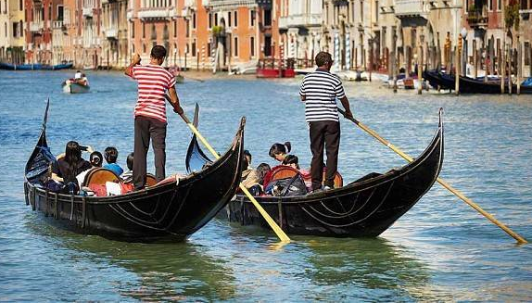





Slide 2
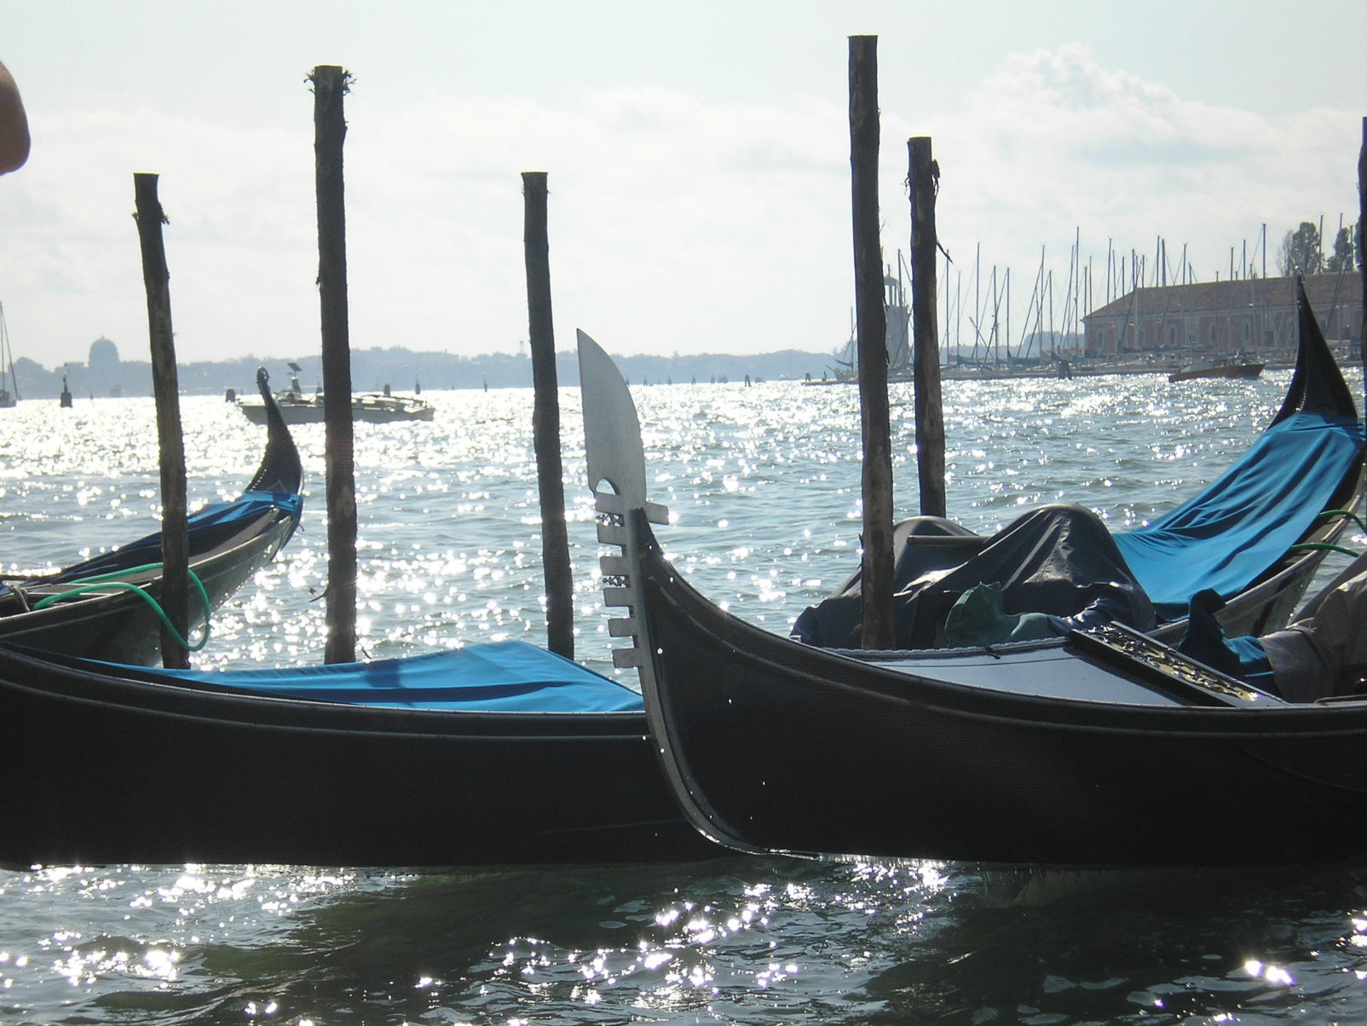
Pps y fotografía Mari Tere

Slide 3
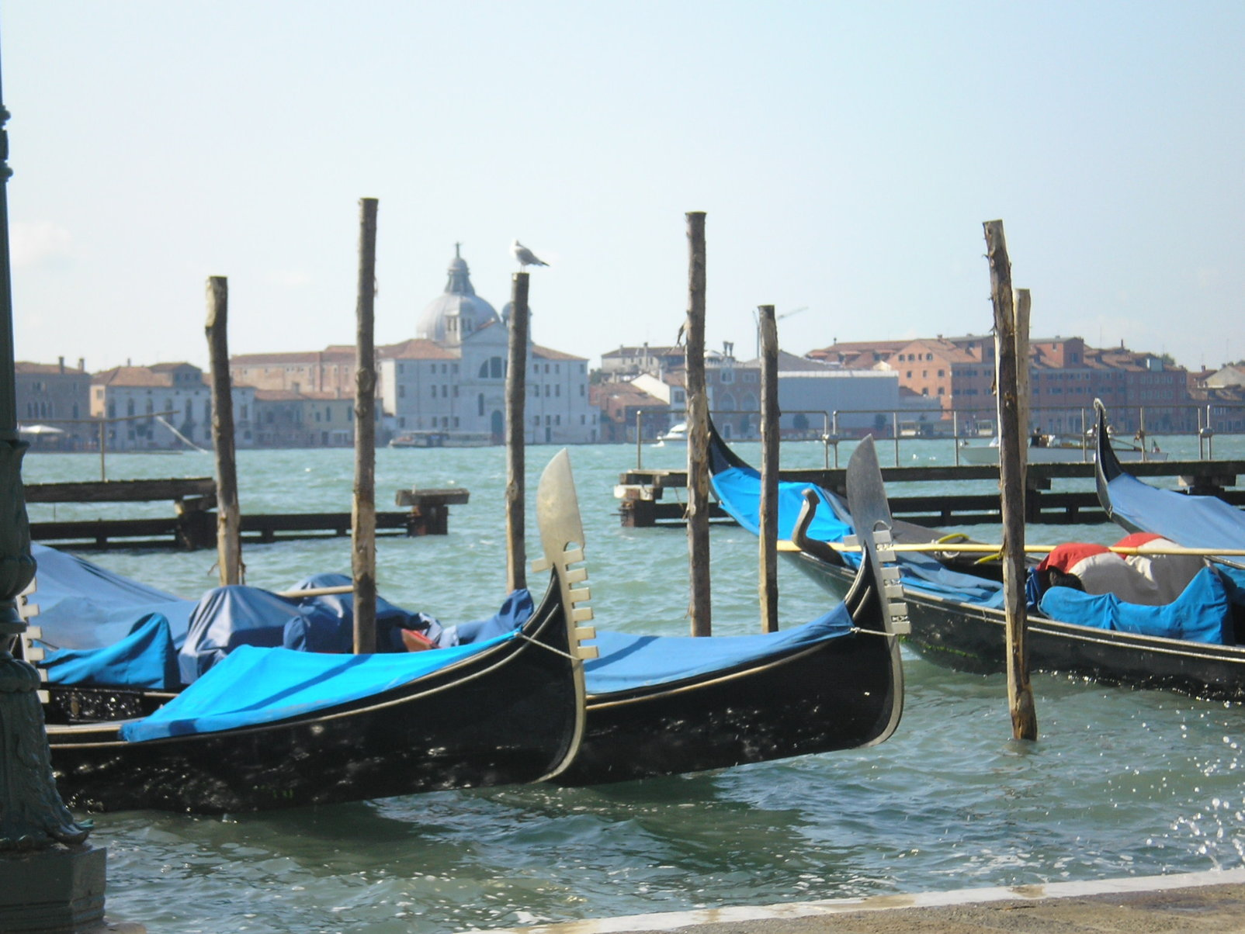
Pps y fotografía Mari Tere

Slide 4
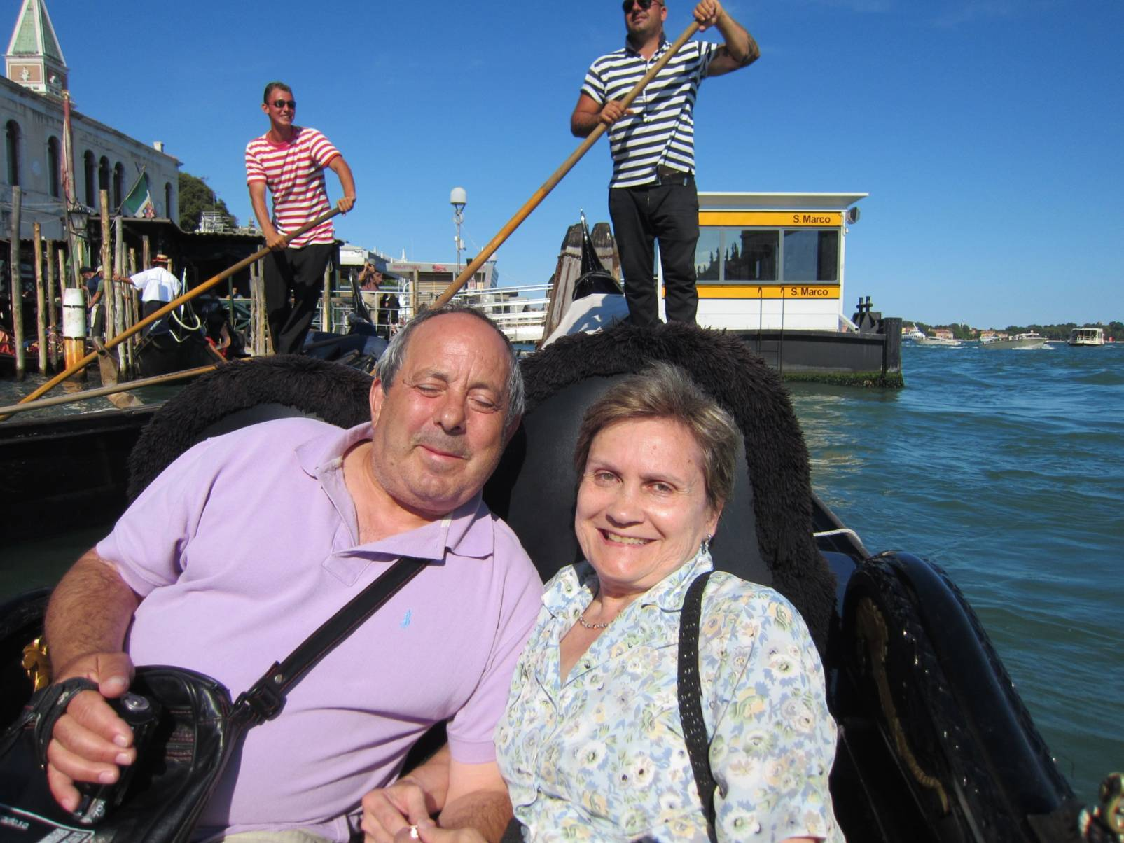
Pps Mari Tere

Slide 5
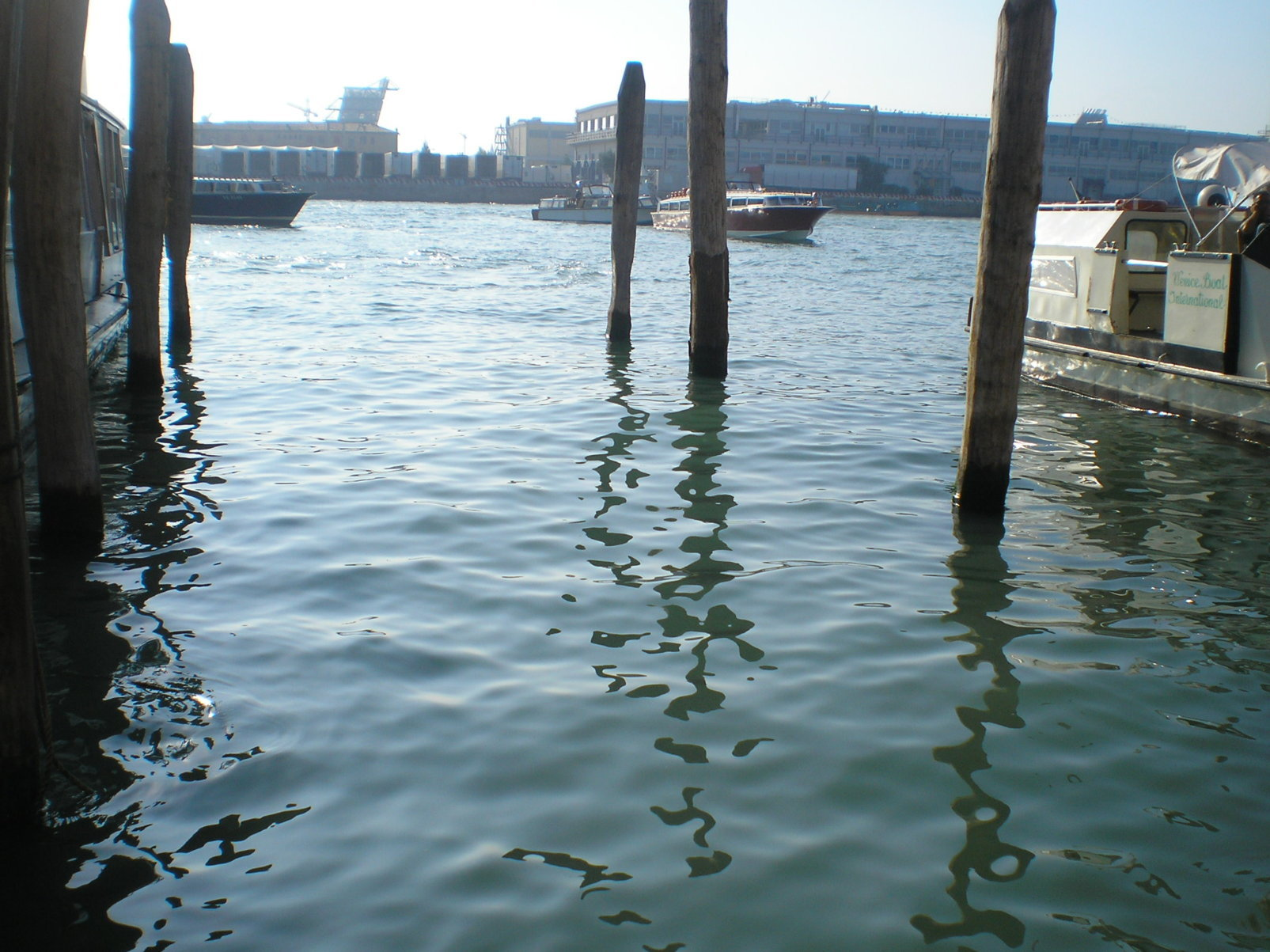
Pps y fotografía Mari Tere

Slide 6
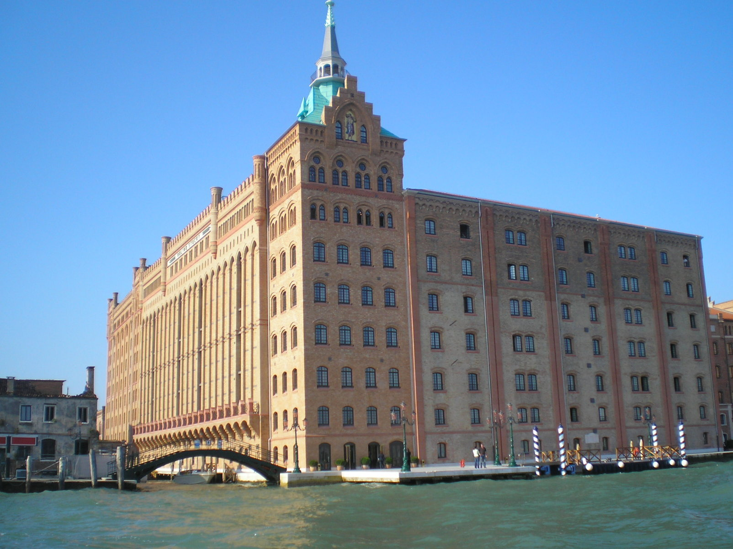
Pps y fotografía Mari Tere

Slide 7
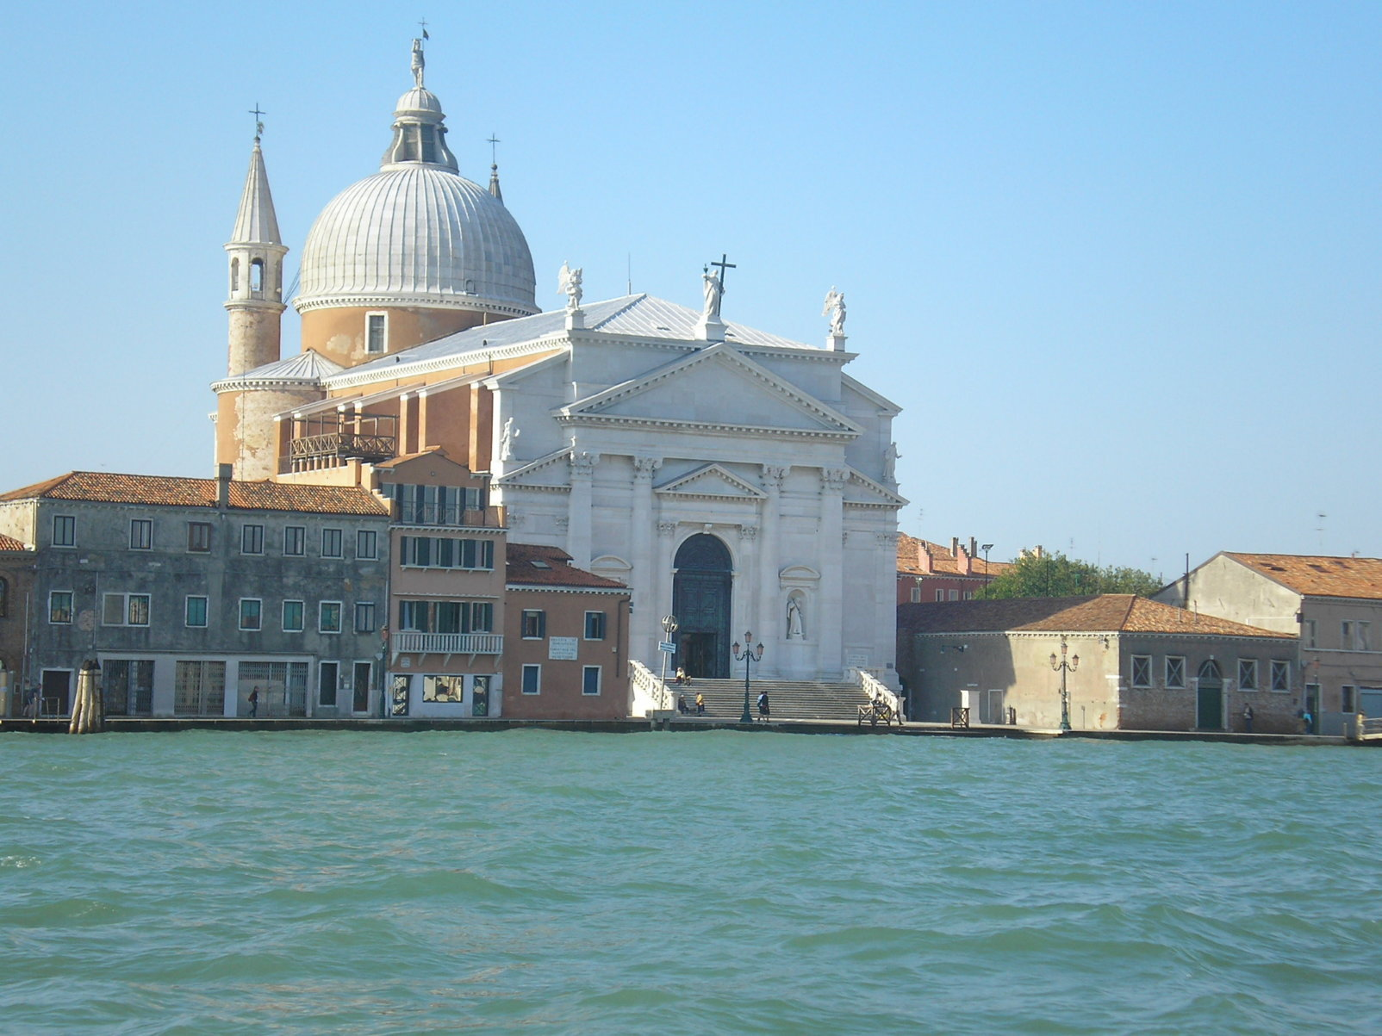
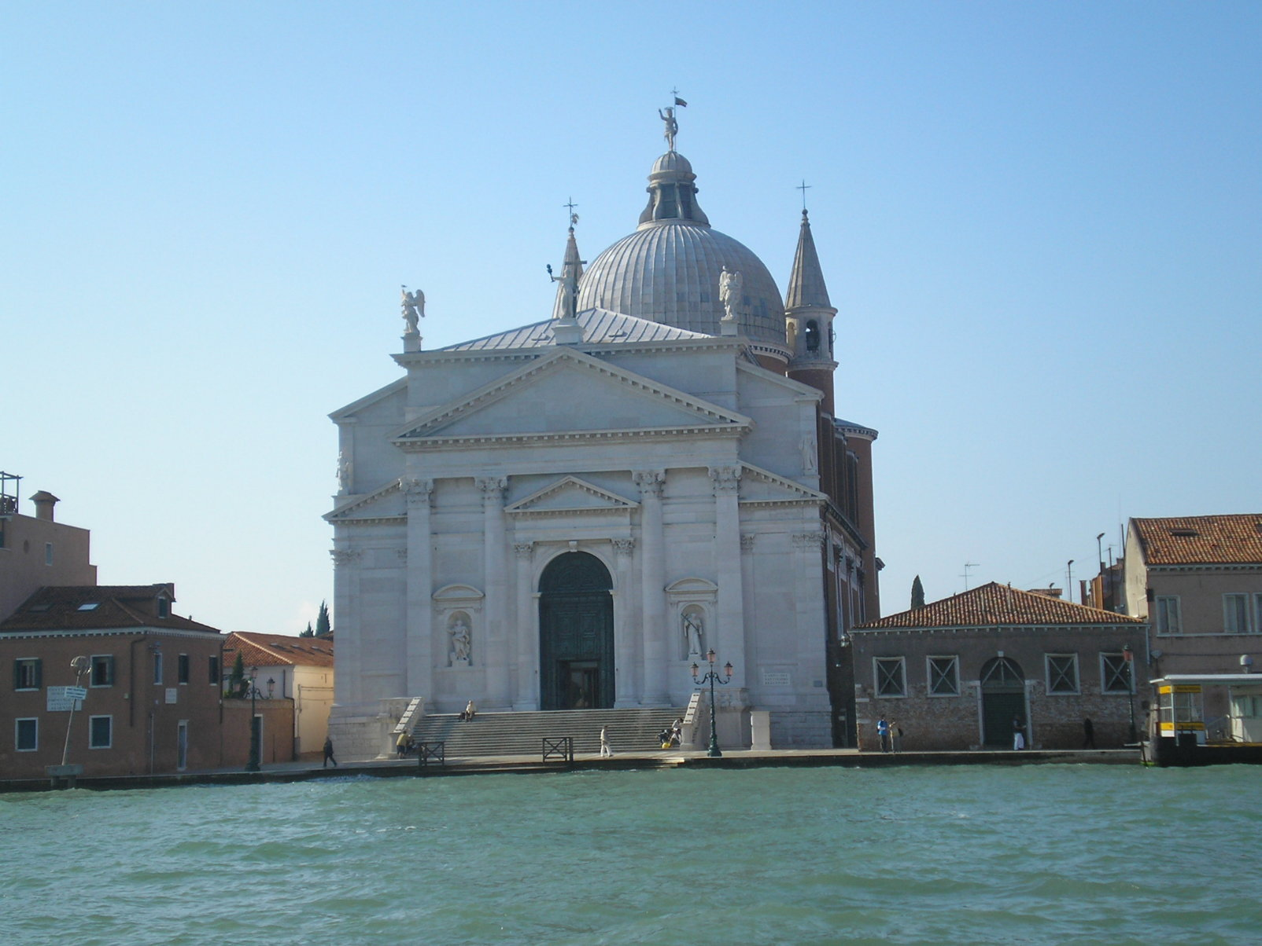
Pps y fotografía Mari Tere

Slide 8
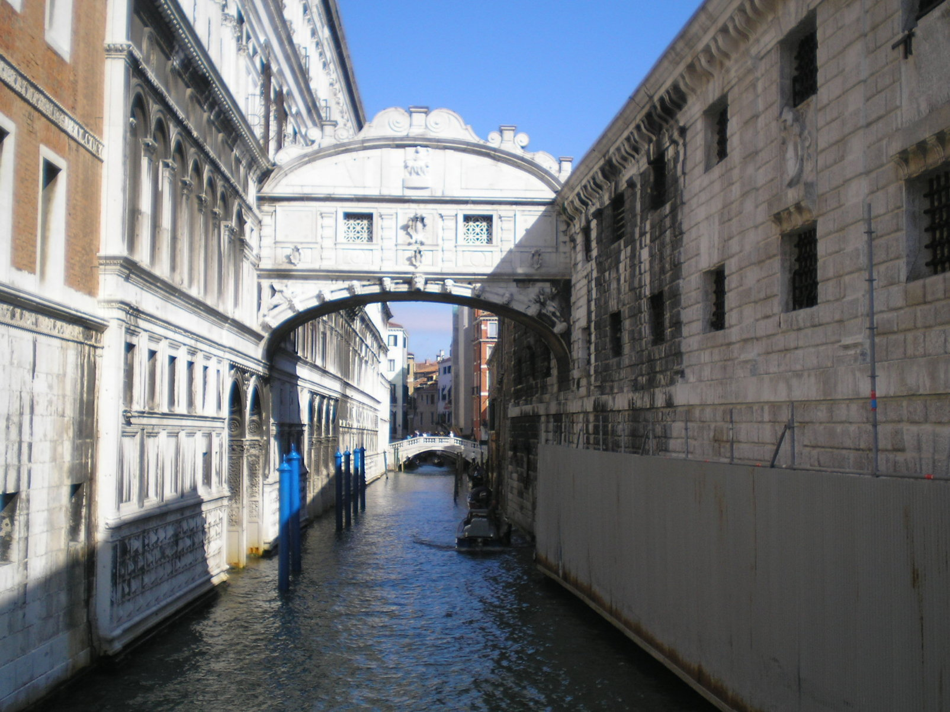

Pps y fotografía Mari Tere

Slide 9
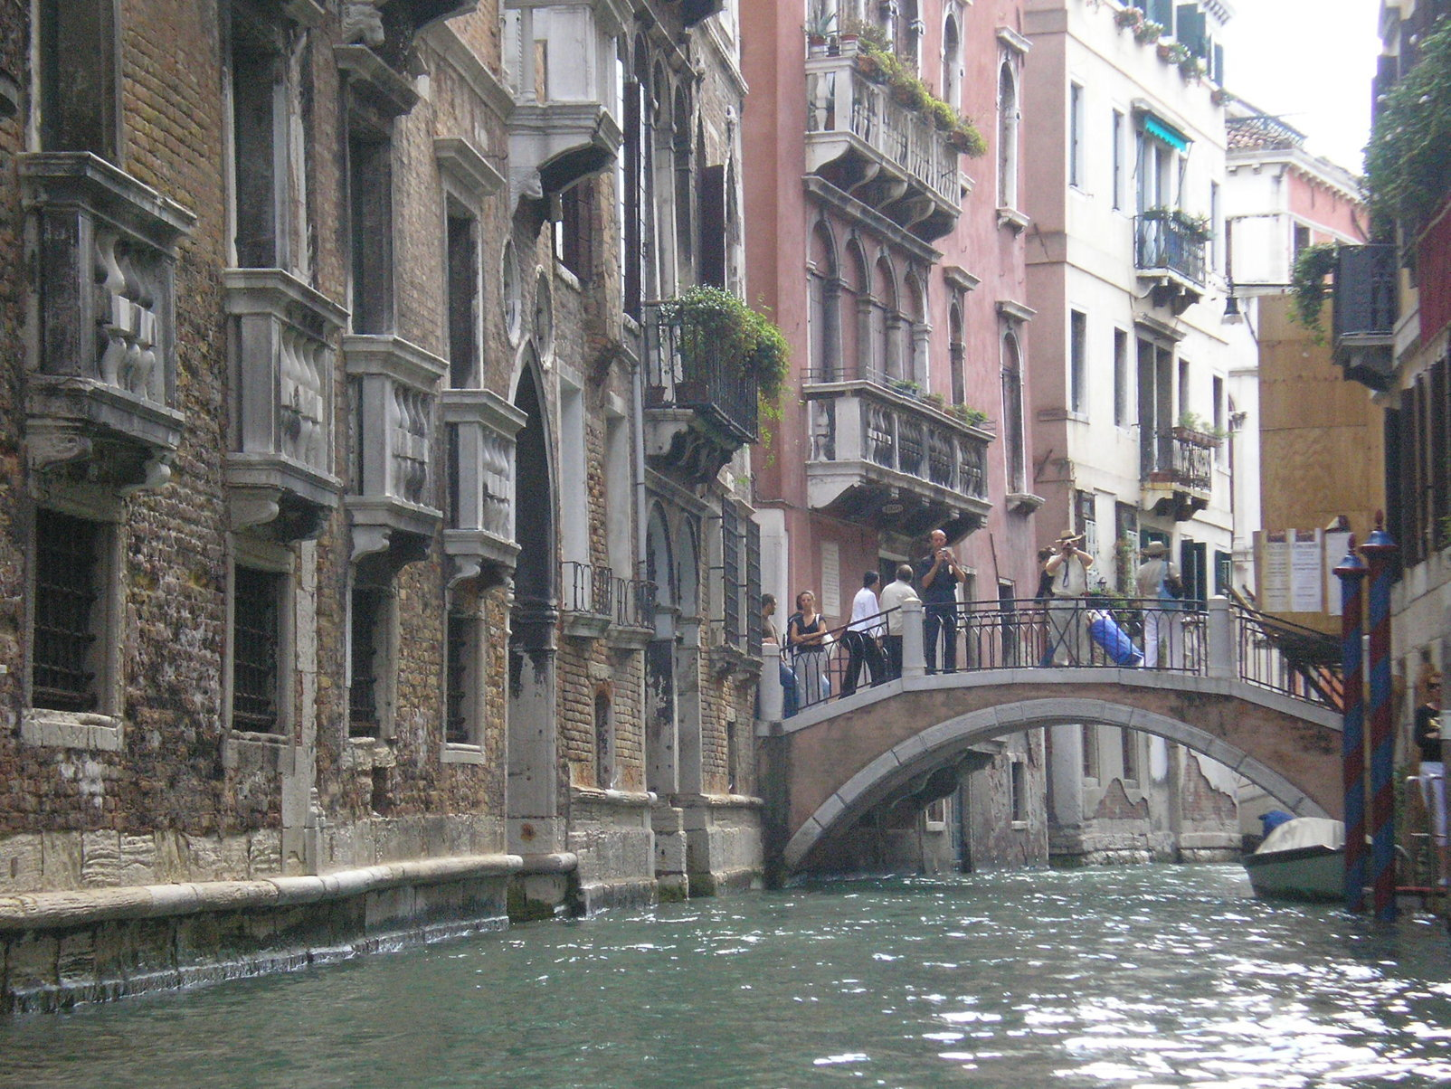
Pps y fotografía Mari Tere

Slide 10
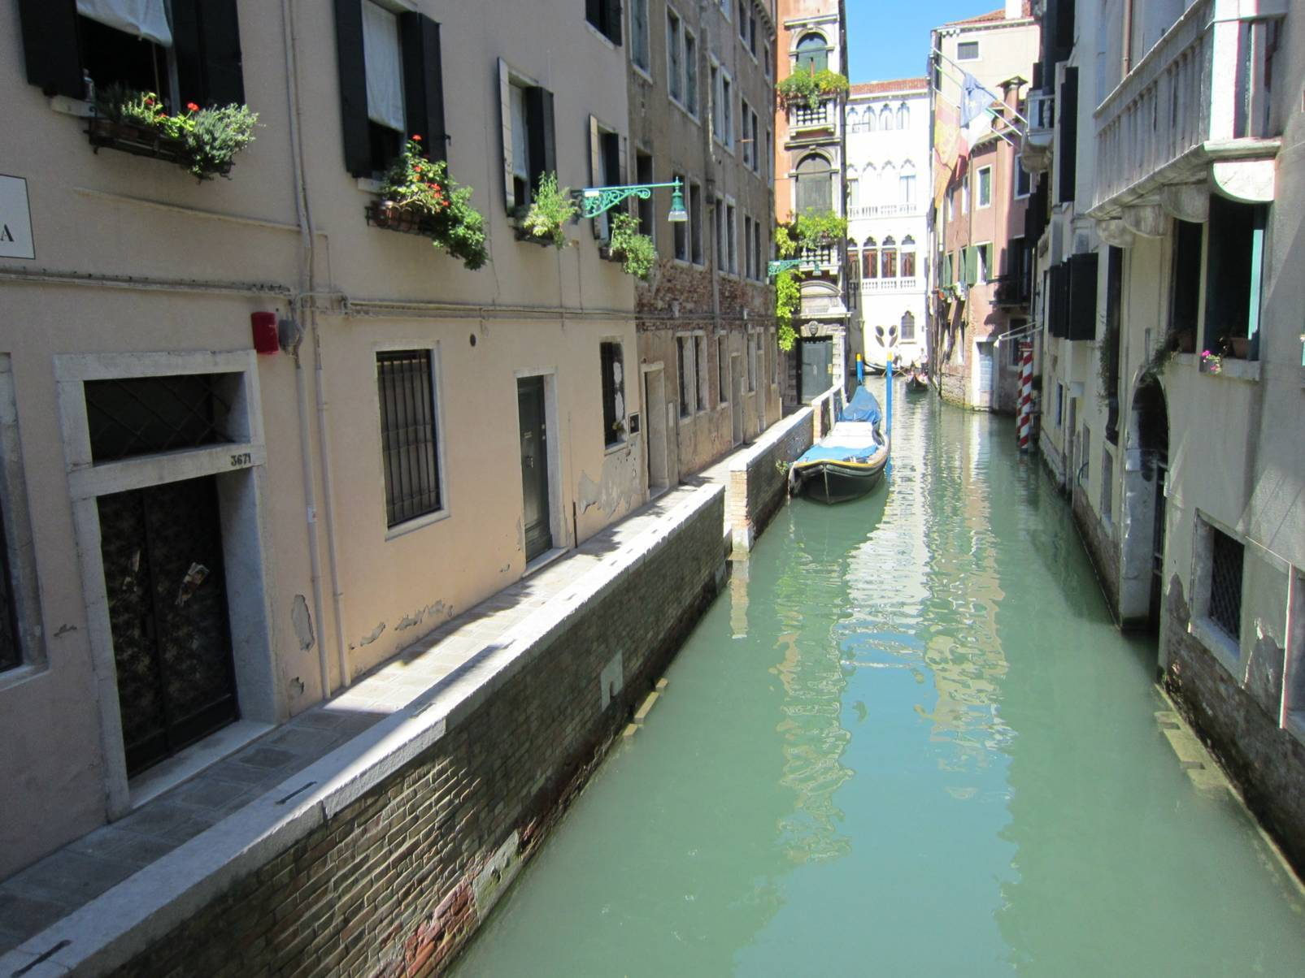
Pps y fotografía Mari Tere

Slide 11
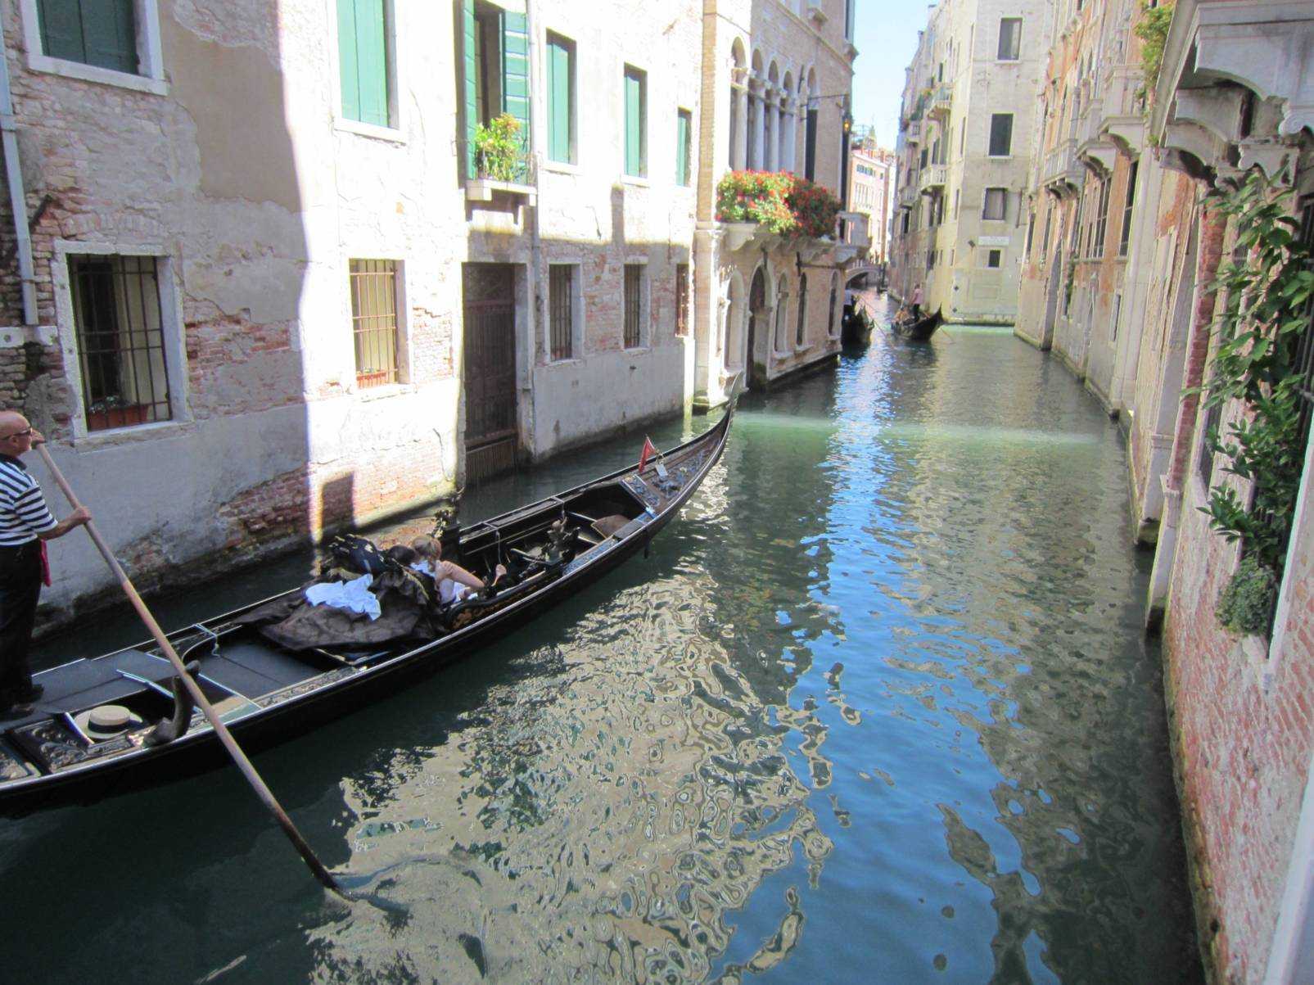
Pps y fotografía Mari Tere

Slide 12
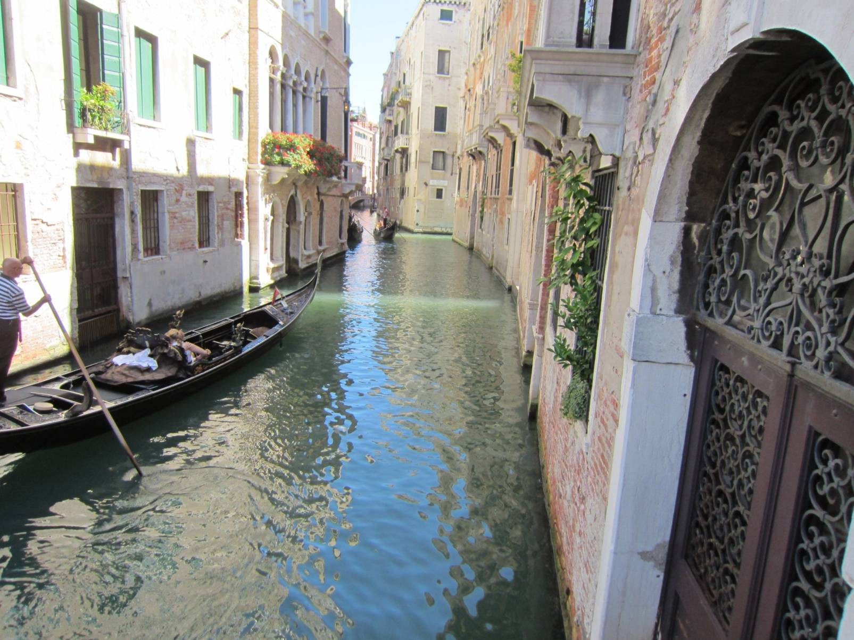
Pps y fotografía Mari Tere

Slide 13
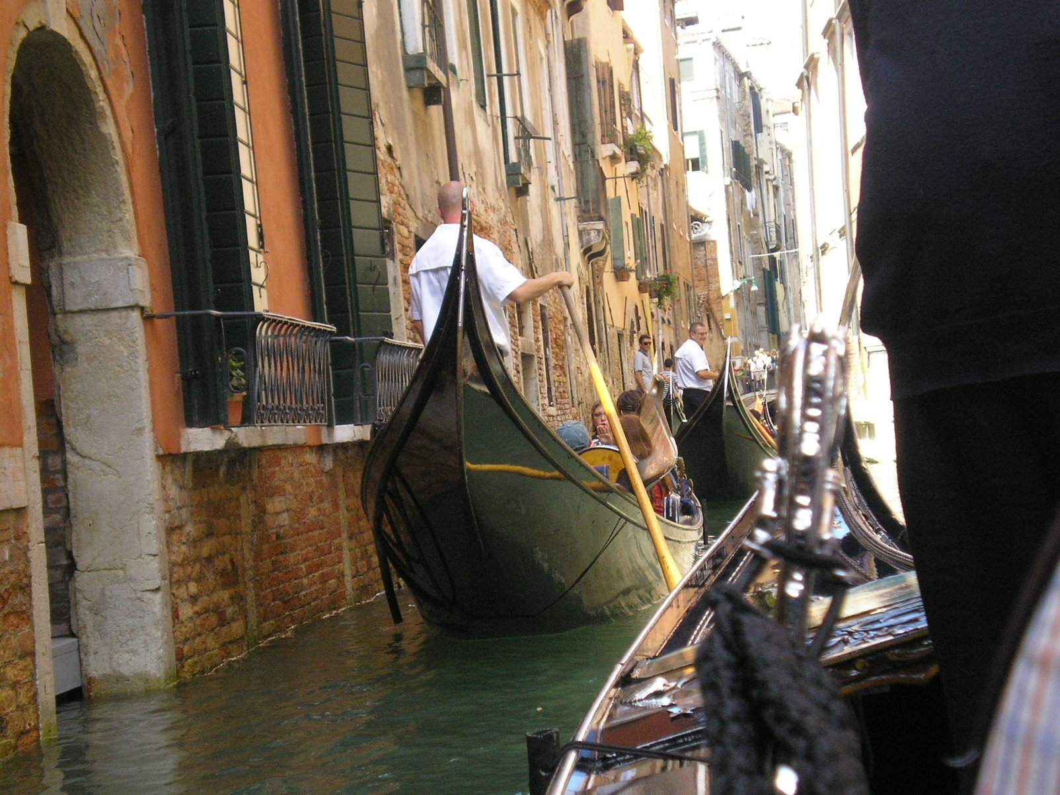
Pps y fotografía Mari Tere

Slide 14
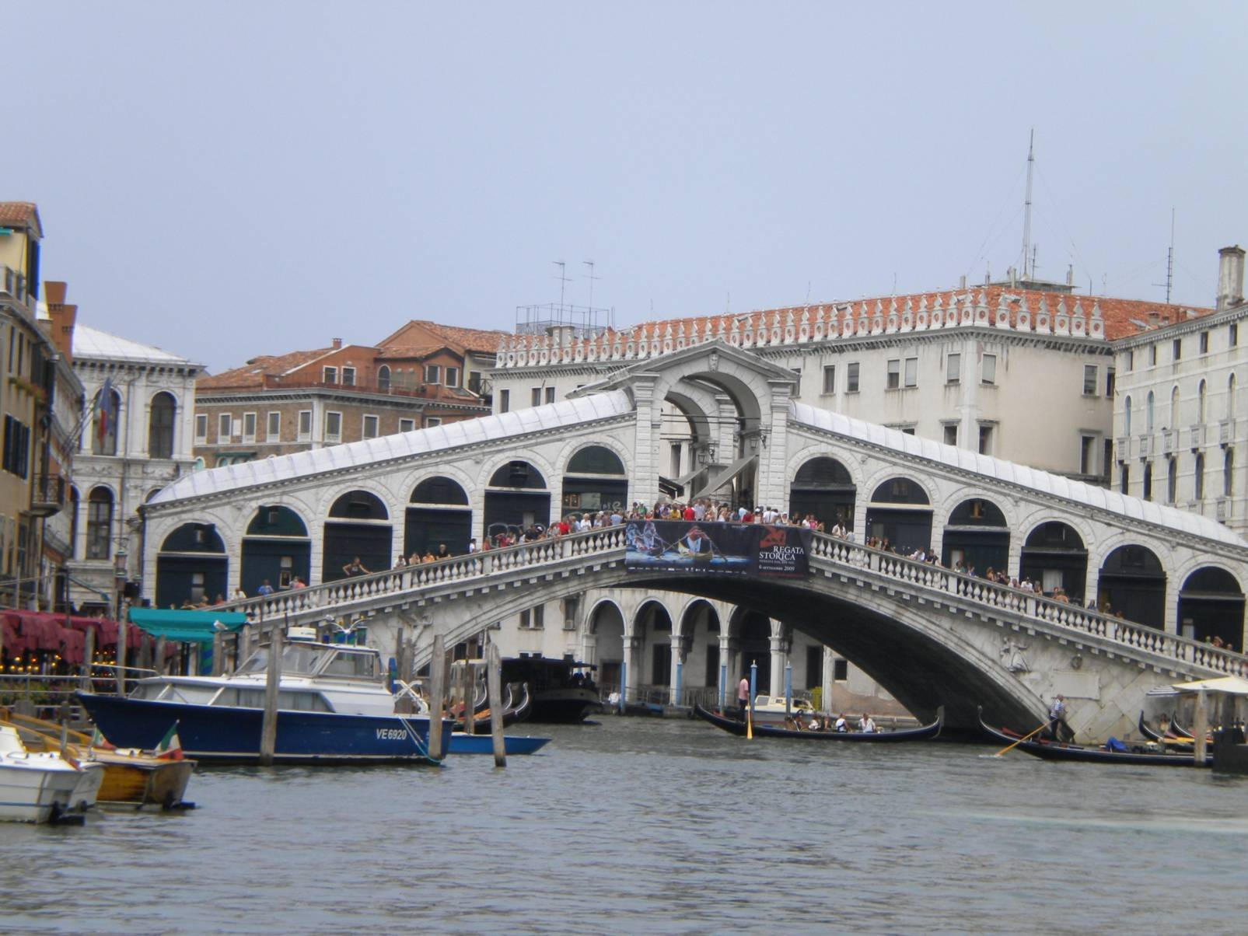

Pps y fotografía Mari Tere

Slide 15
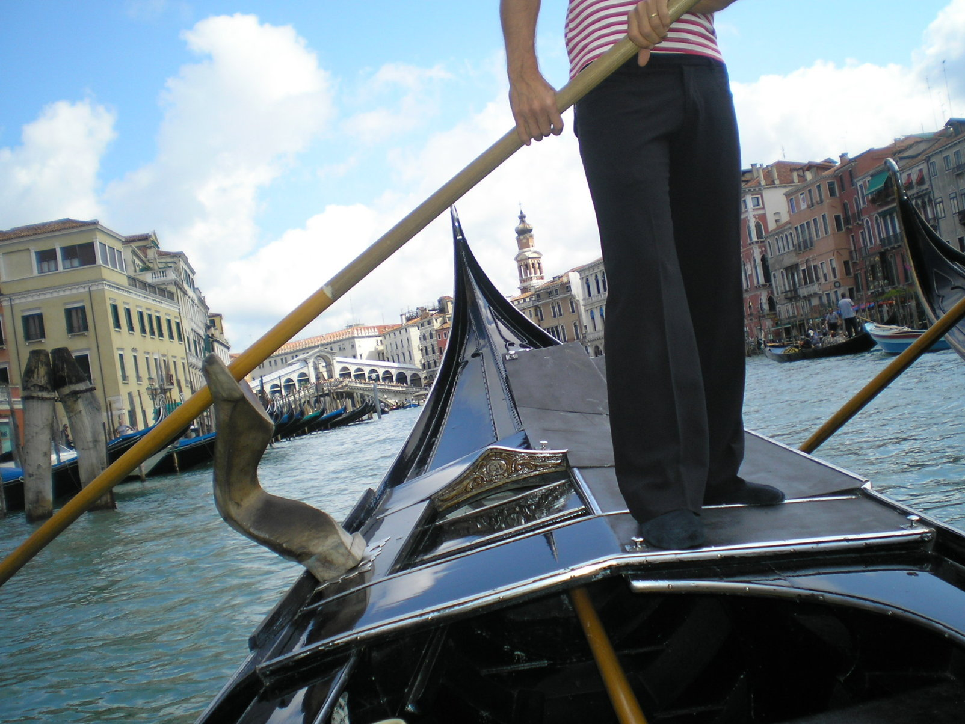
Pps y fotografía Mari Tere

Slide 16
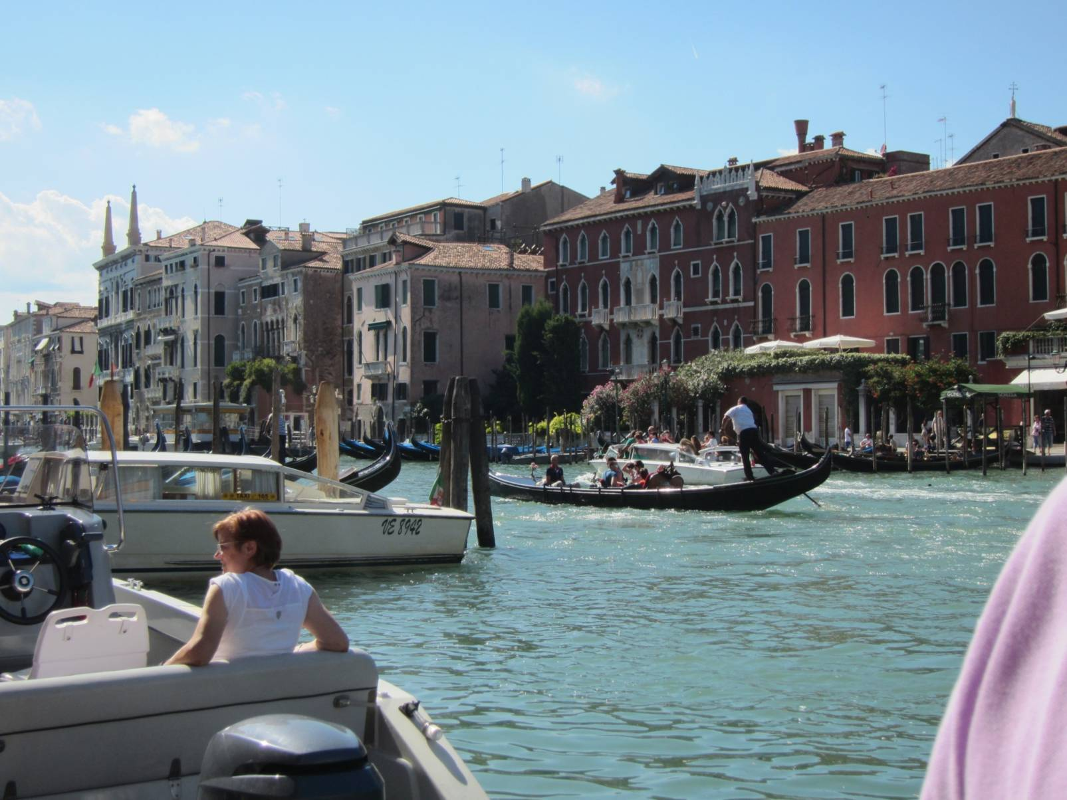
Pps y fotografía Mari Tere

Slide 17
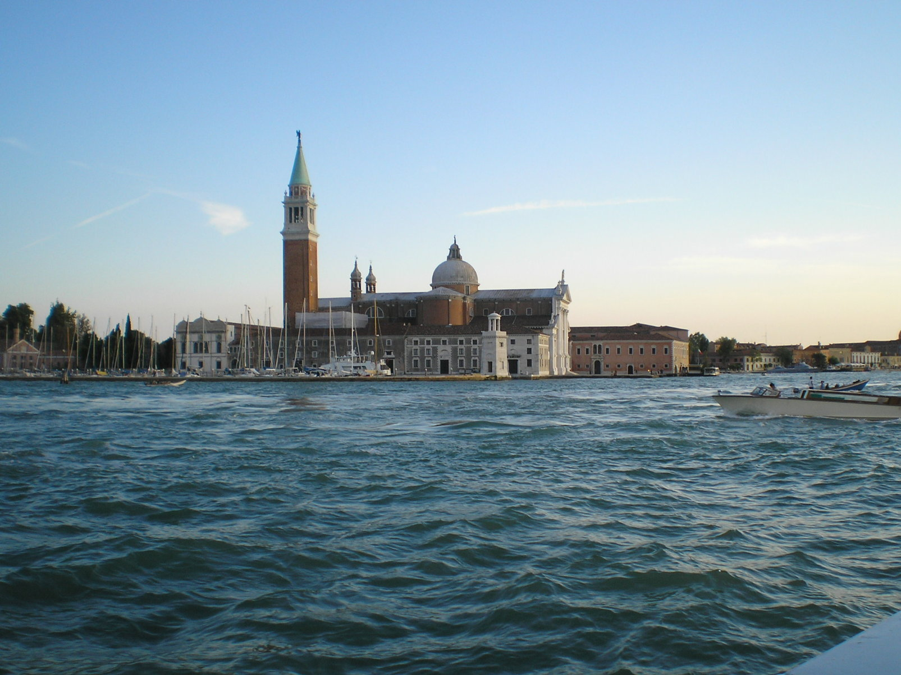
Pps y fotografía Mari Tere

Slide 18
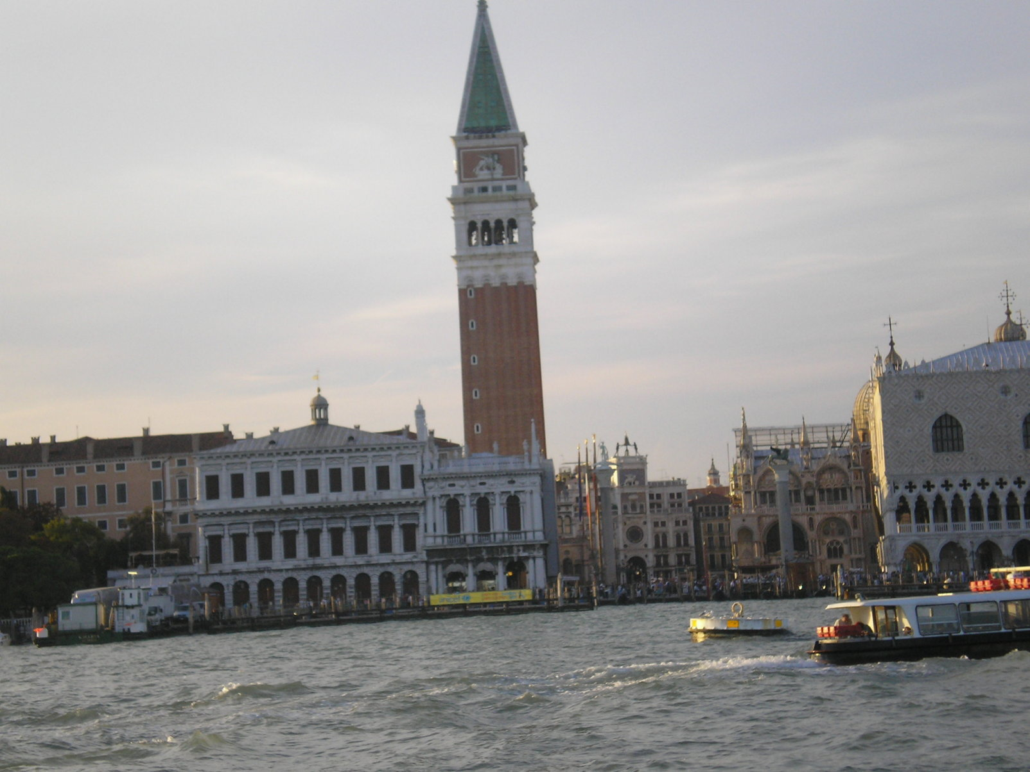
Pps y fotografía Mari Tere

Slide 19
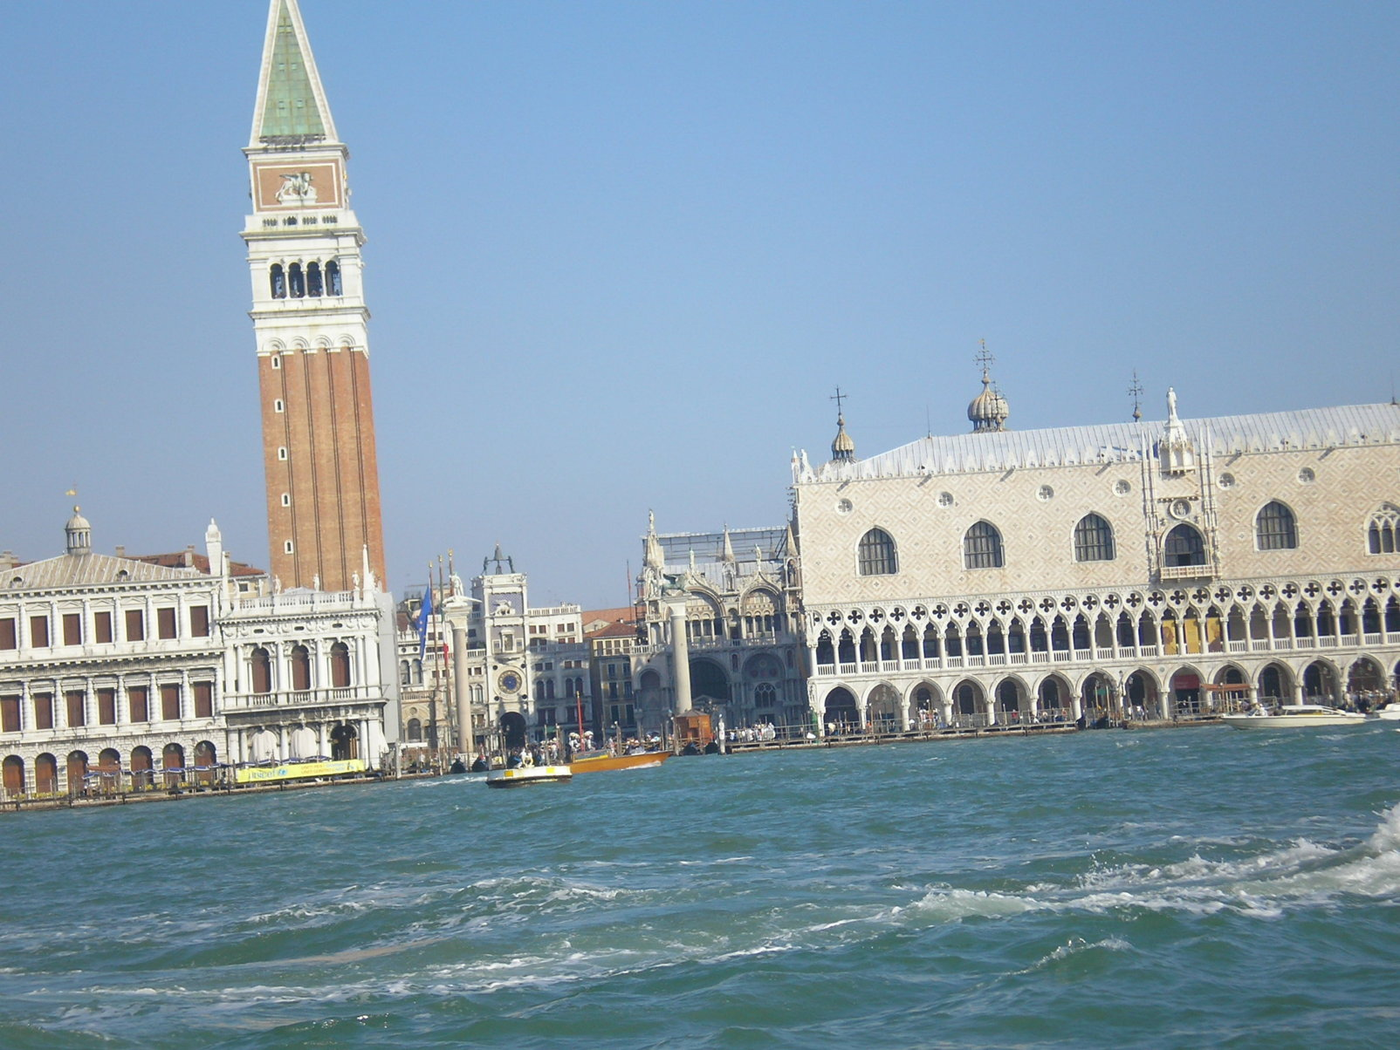
Pps y fotografía Mari Tere

Slide 20
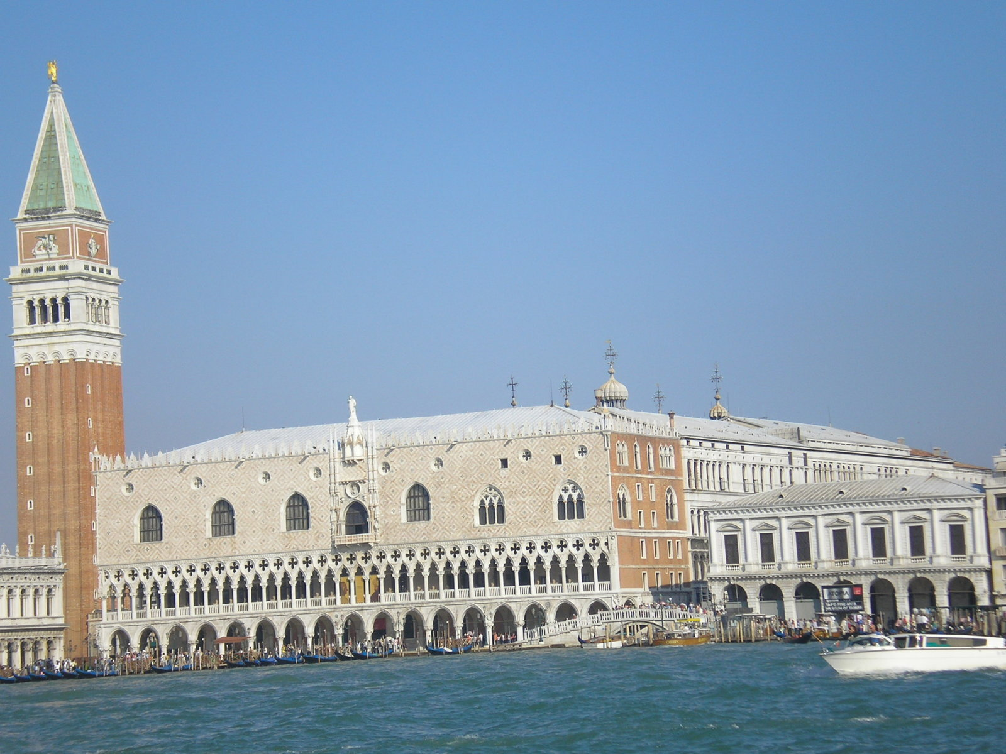
Pps y fotografía Mari Tere

Slide 21
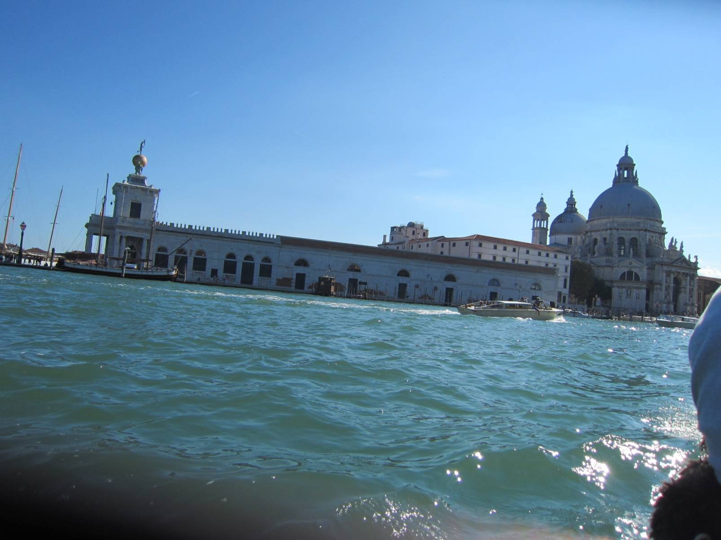
Pps y fotografía Mari Tere

Slide 22
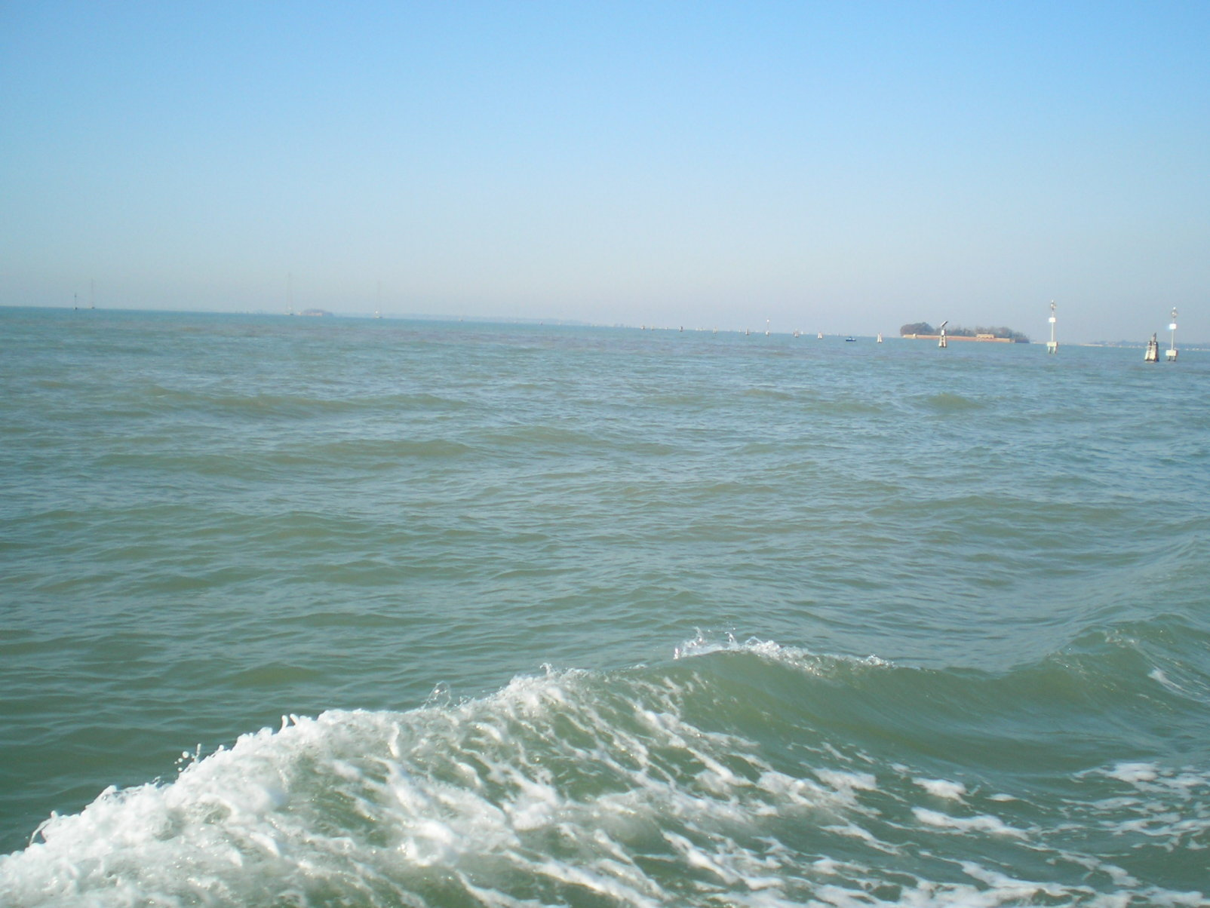
Pps y fotografía Mari Tere

Slide 23
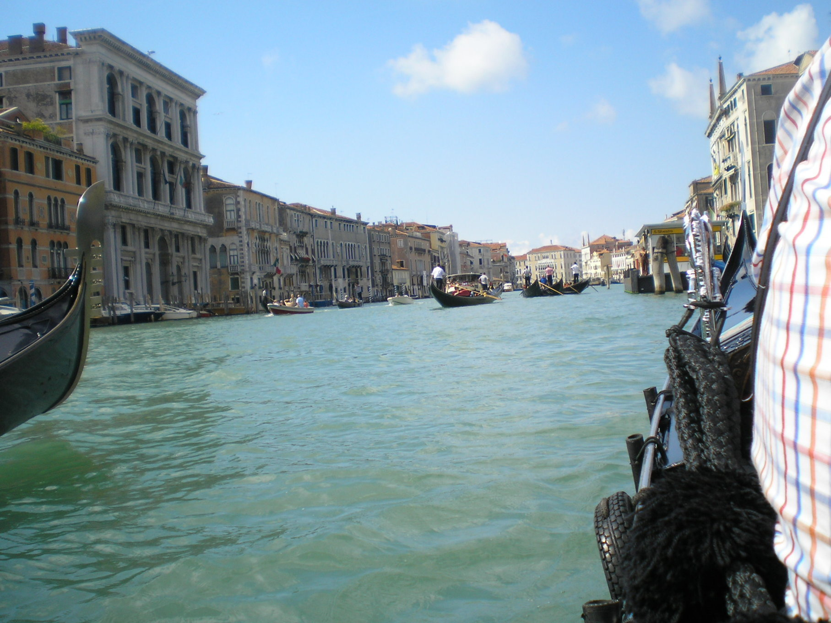
Pps y fotografía Mari Tere

Slide 24
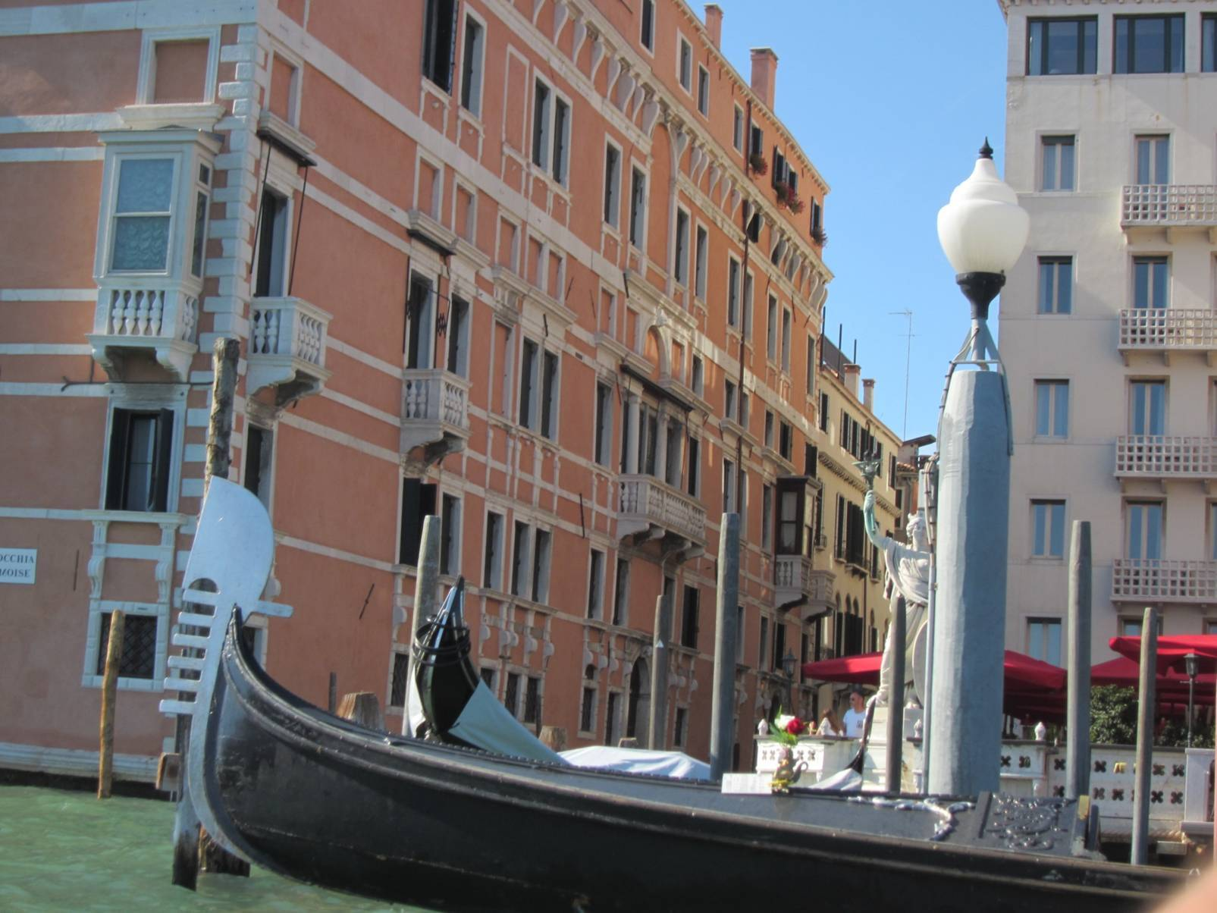
Pps y fotografía Mari Tere

Slide 25
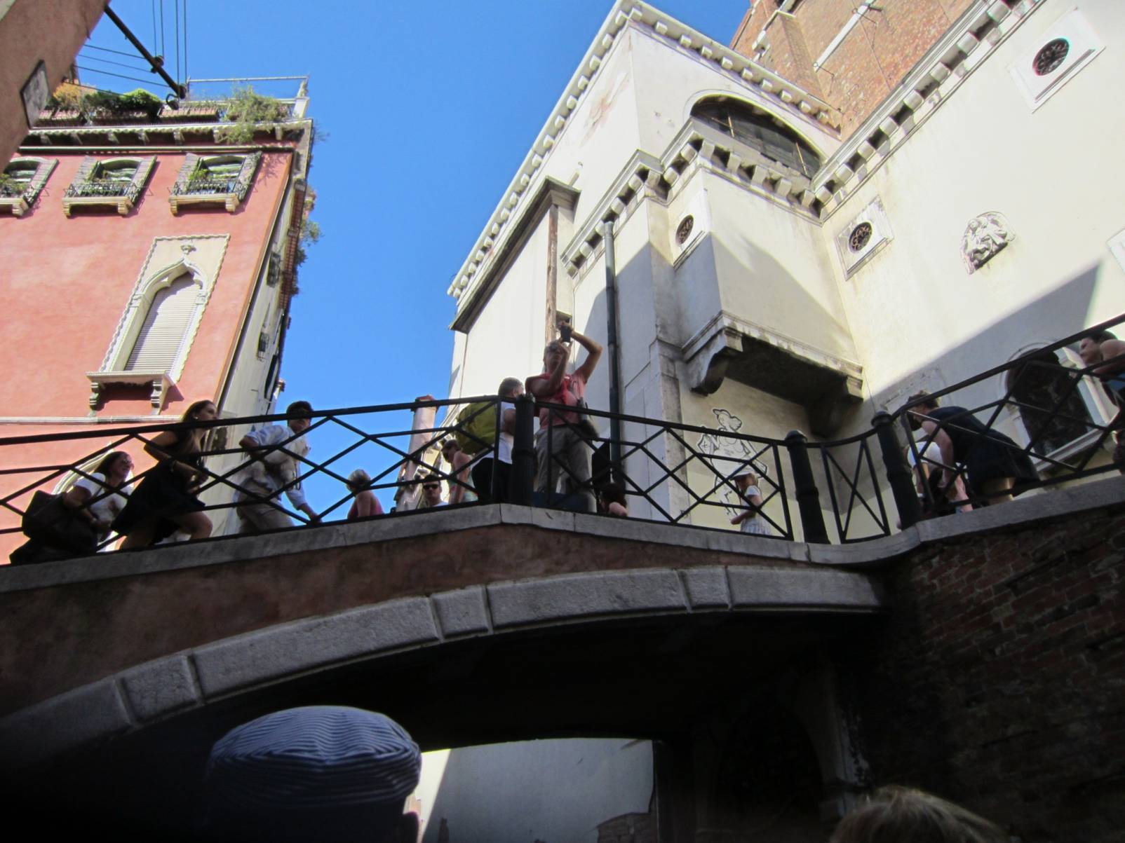
Pps y fotografía Mari Tere

Slide 26
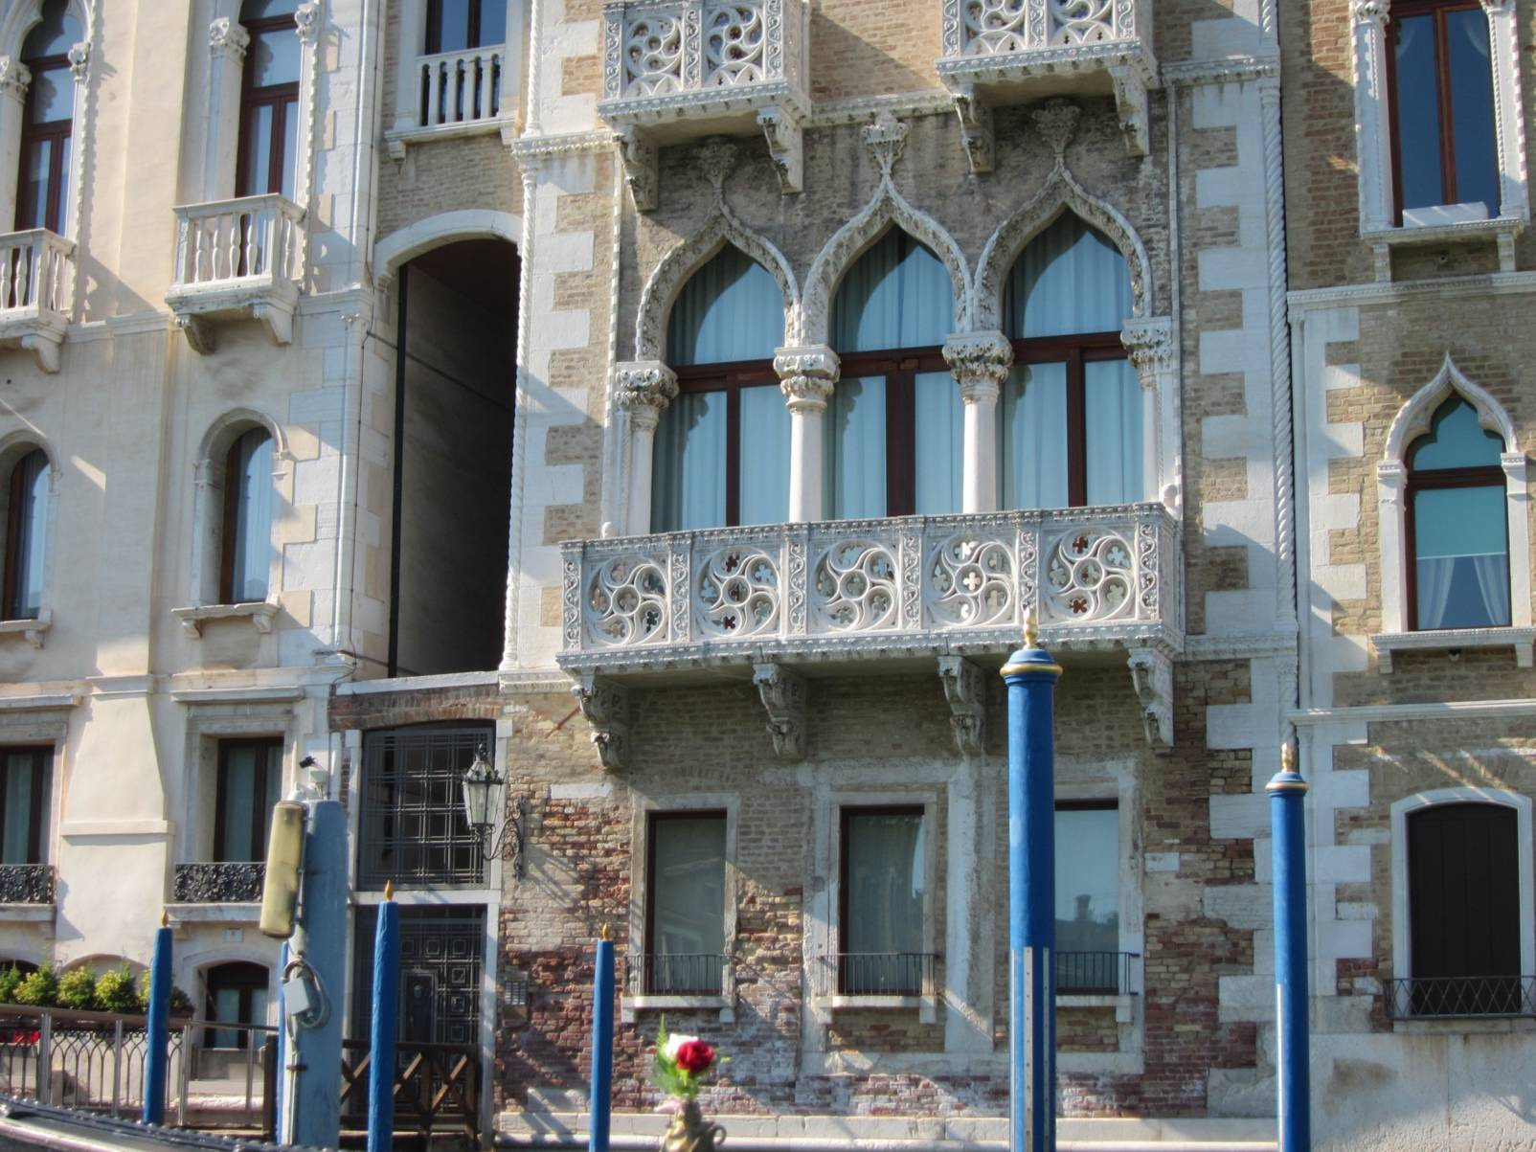
Pps y fotografía Mari Tere

Slide 27
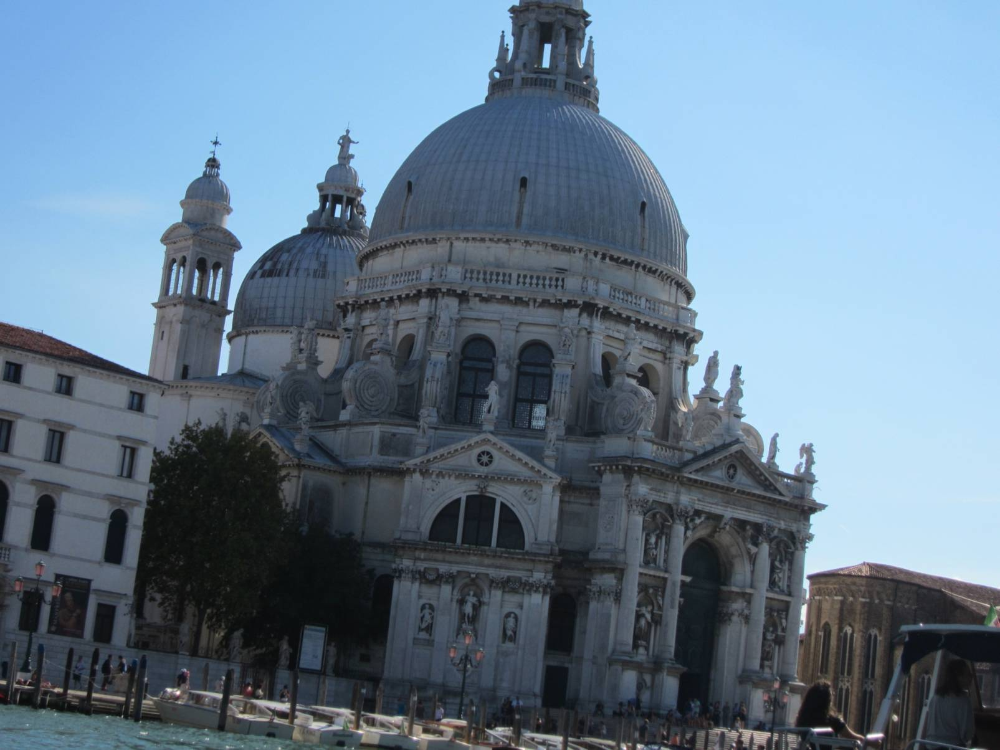
Pps y fotografía Mari Tere

Slide 28
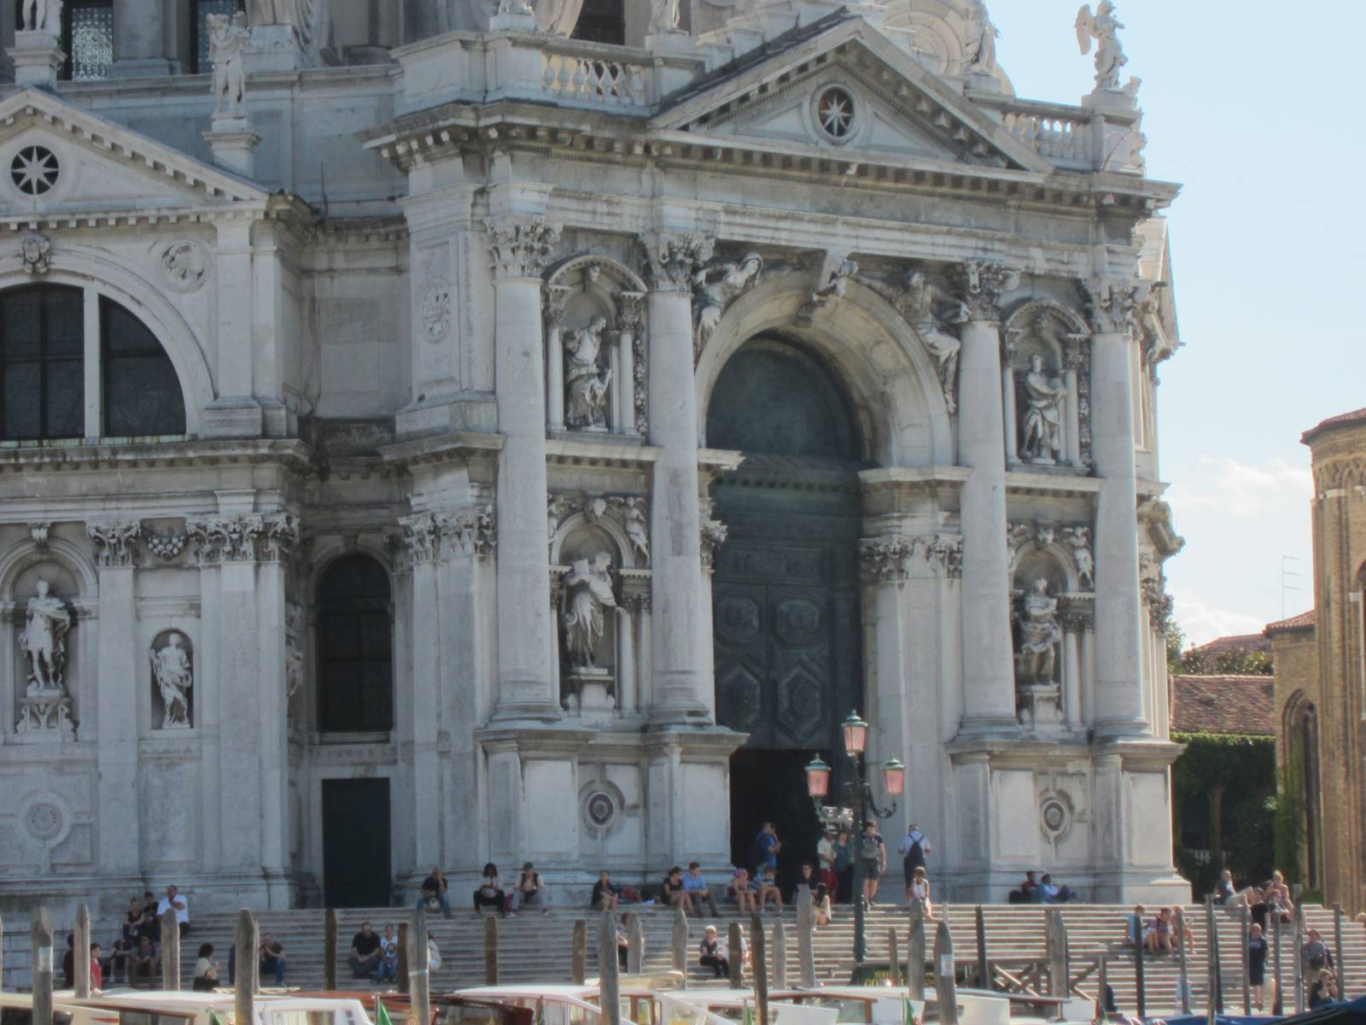
Pps y fotografía Mari Tere

Slide 29
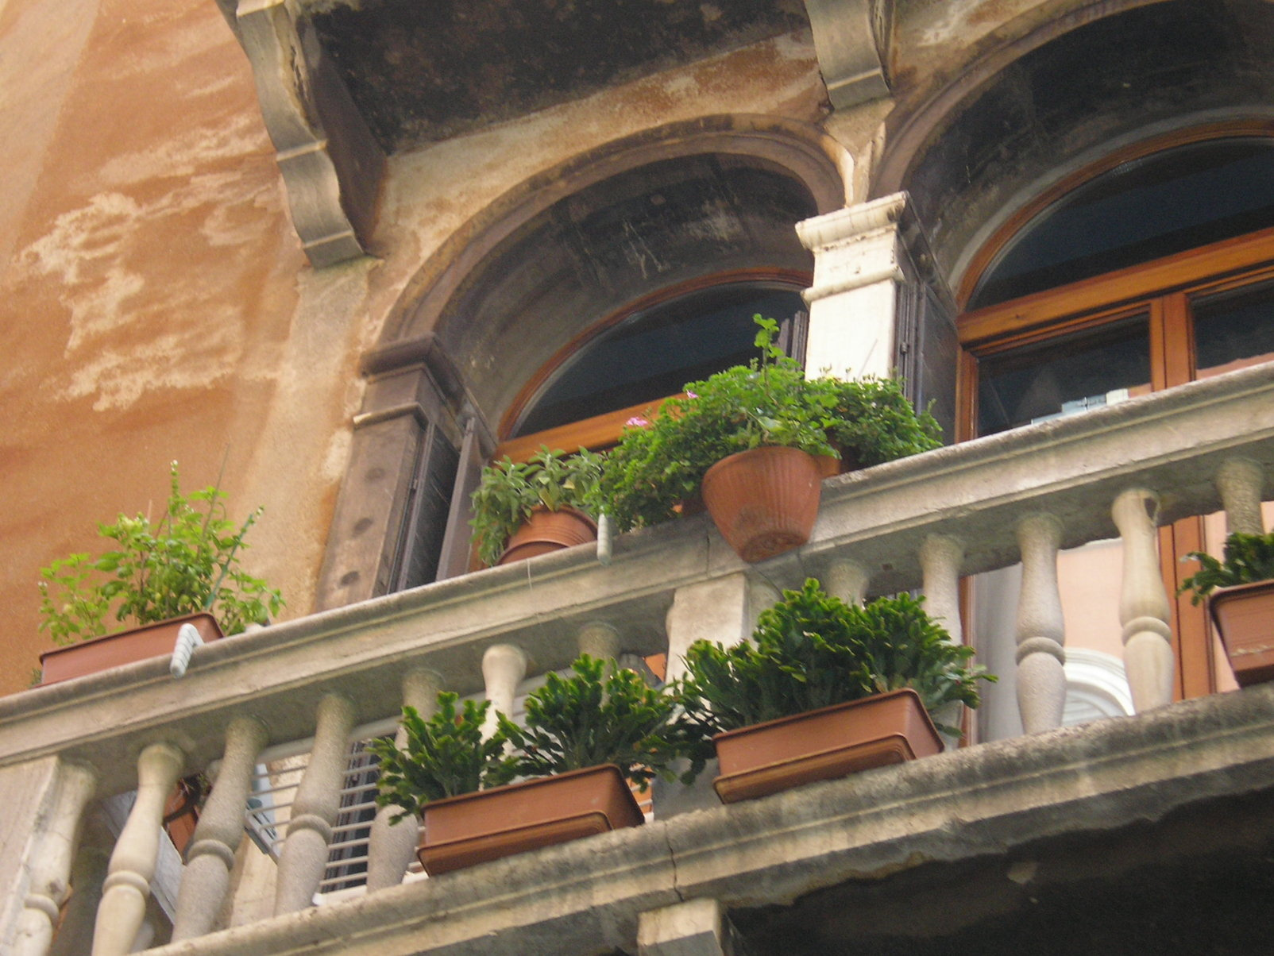
Pps y fotografía Mari Tere

Slide 30
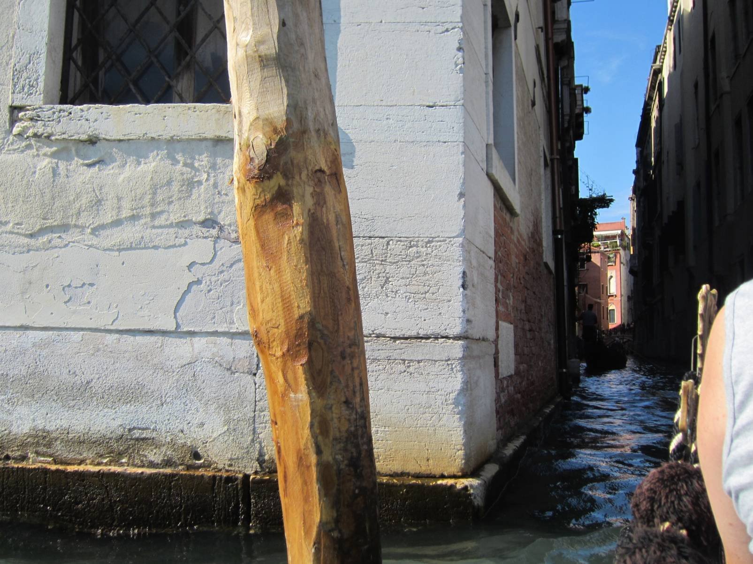
Pps y fotografía Mari Tere

Slide 31
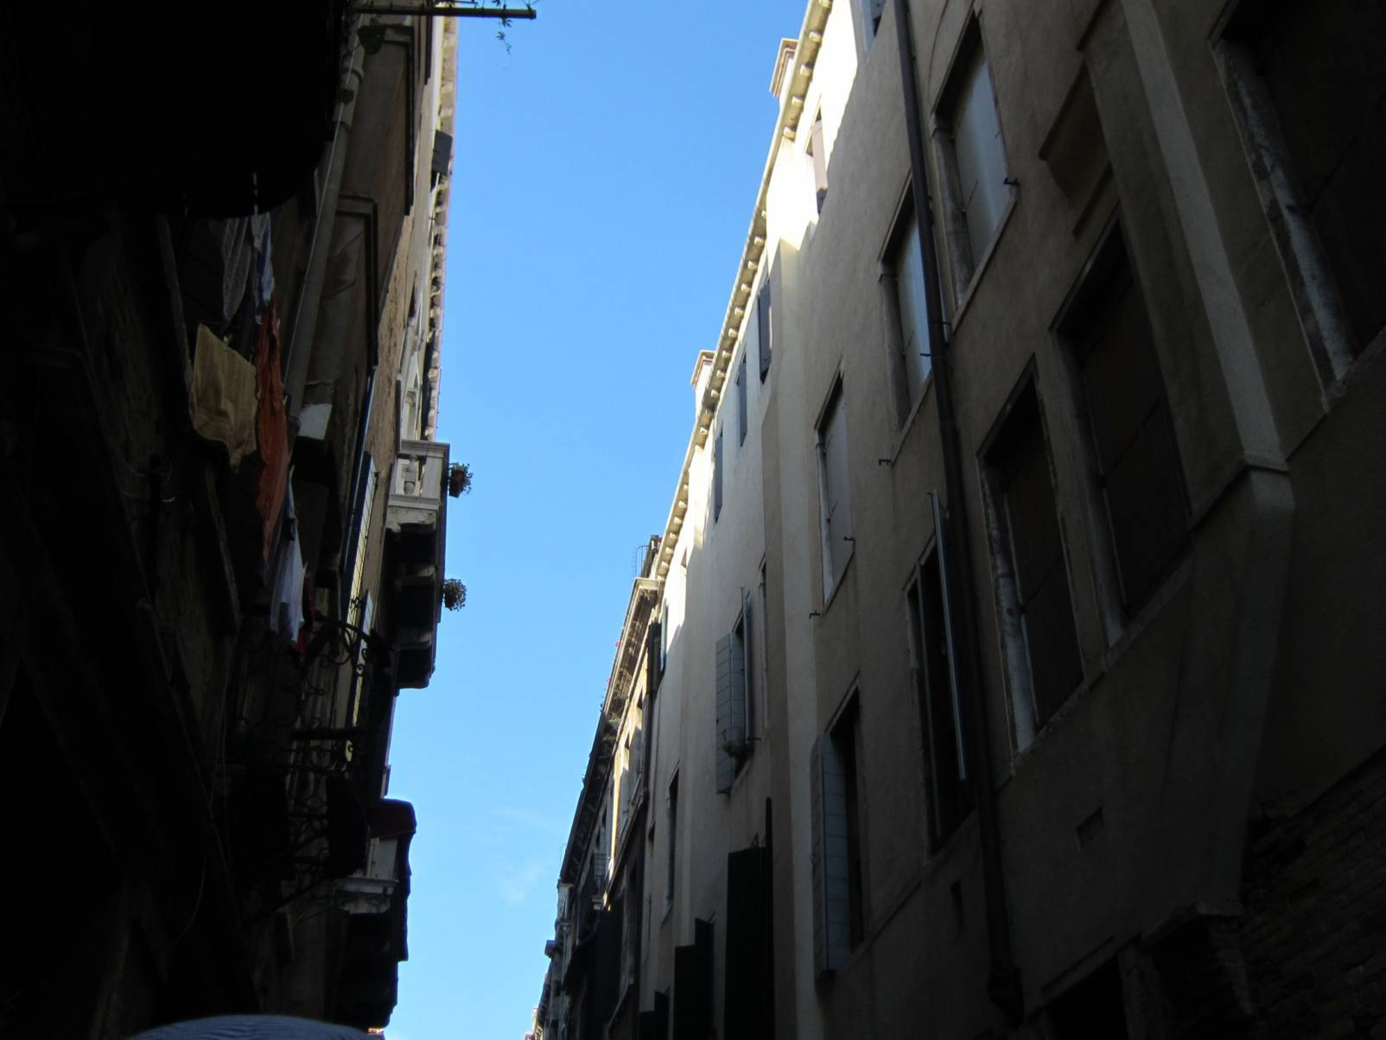
Pps y fotografía Mari Tere

Slide 32
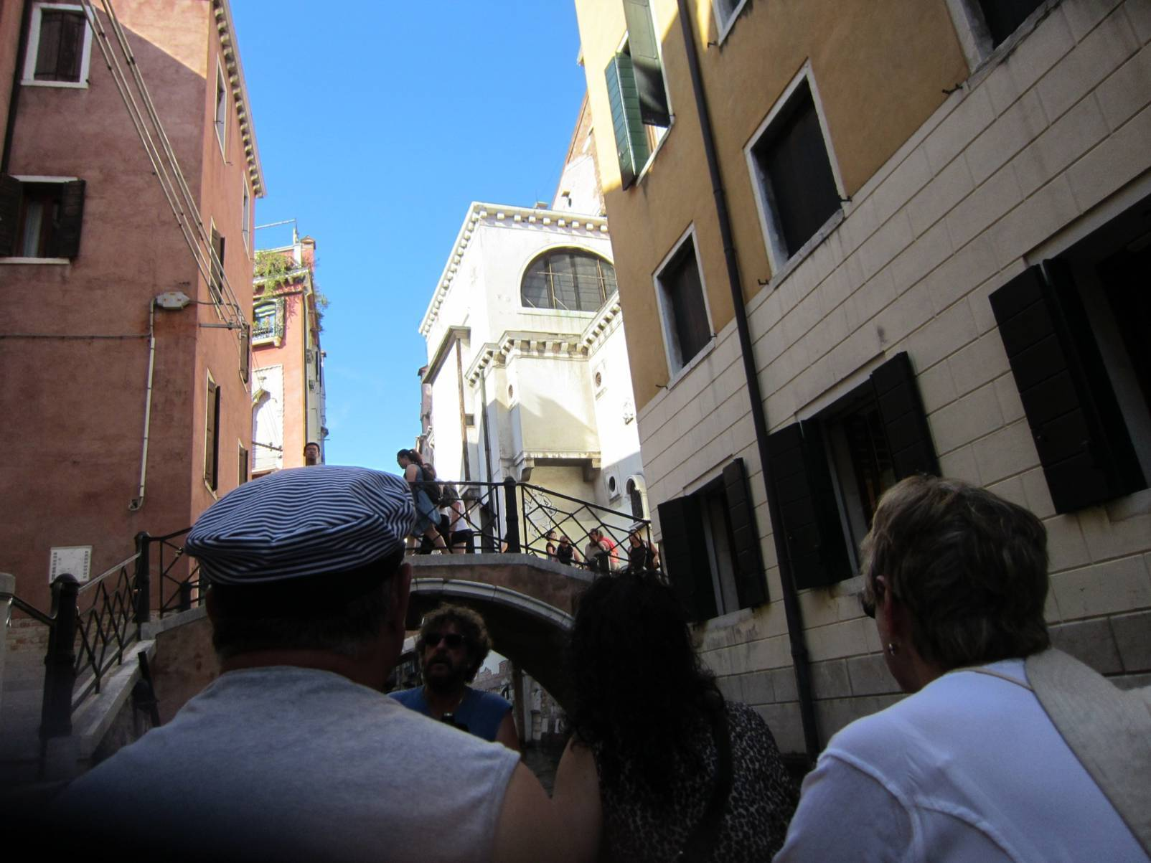
Pps y fotografía Mari Tere

Slide 33
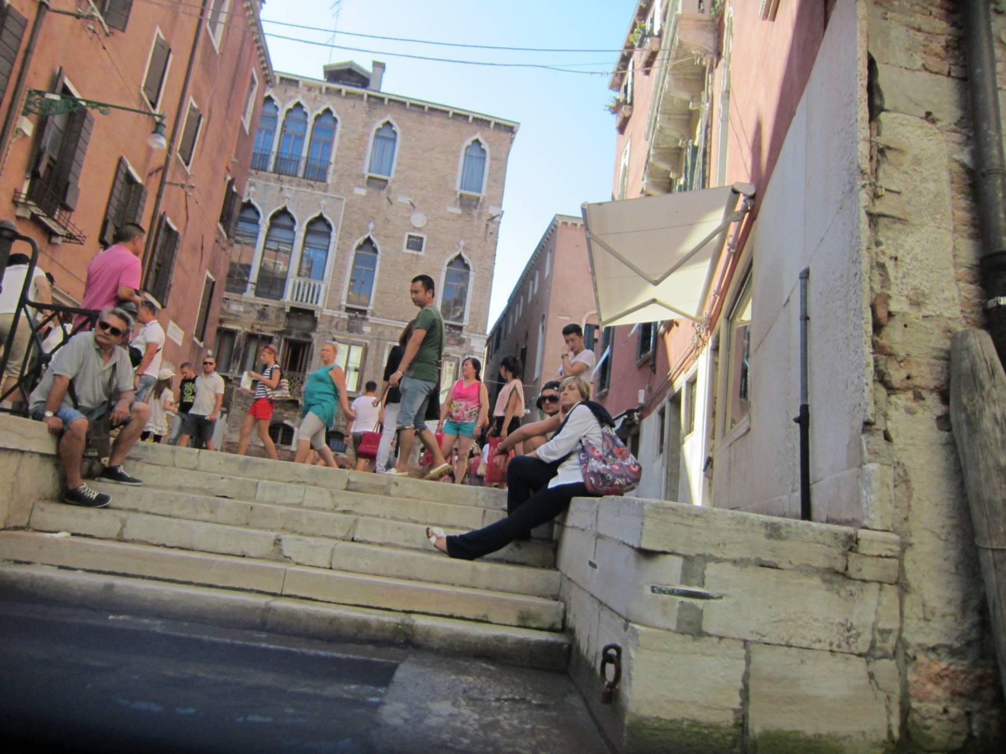
Pps y fotografía Mari Tere

Slide 34
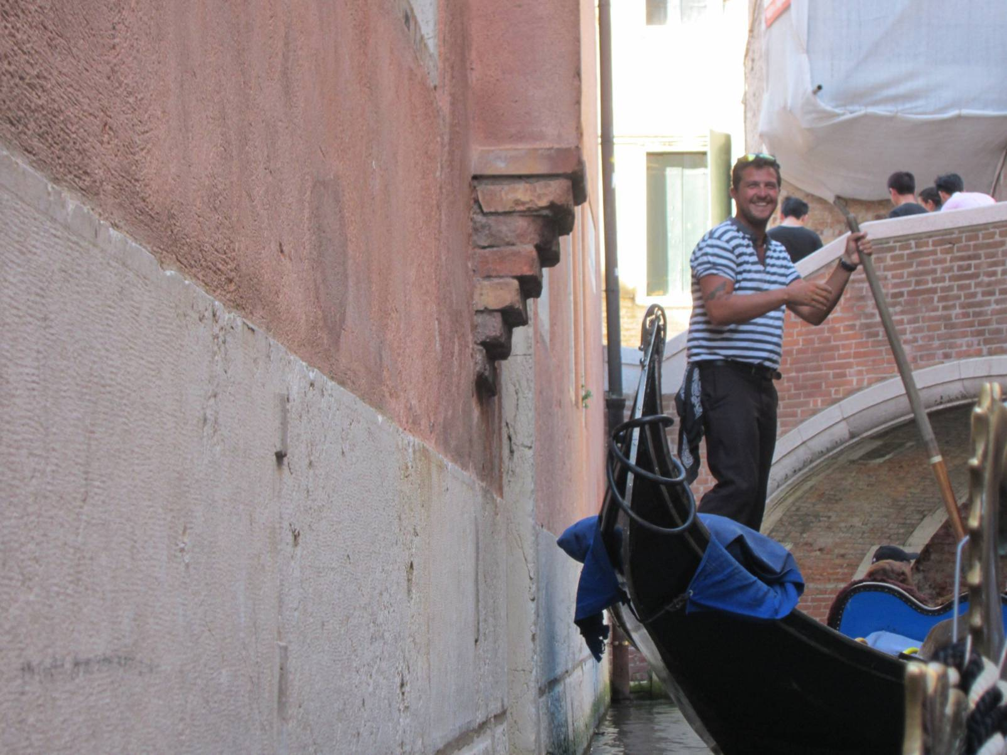
Pps y fotografía Mari Tere

Slide 35
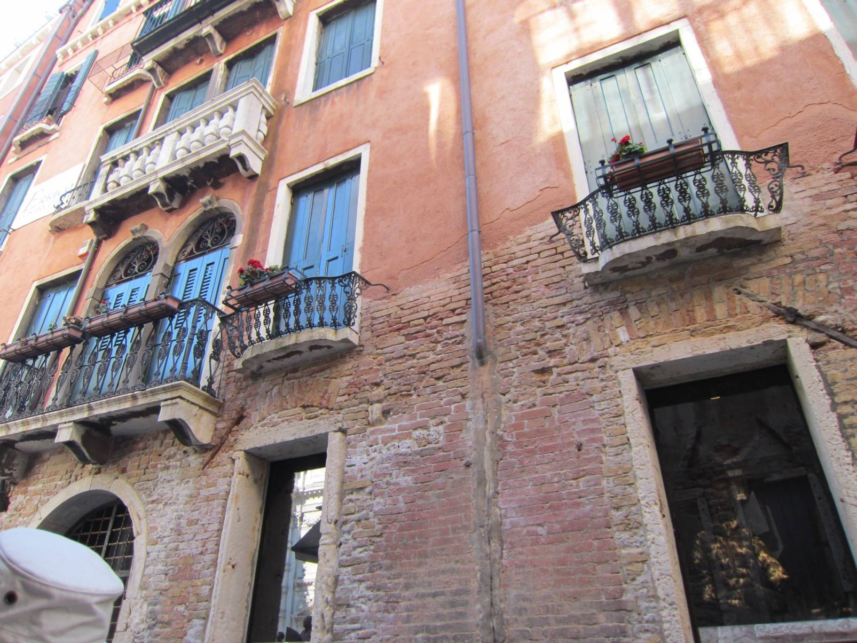
Pps y fotografía Mari Tere

Slide 36
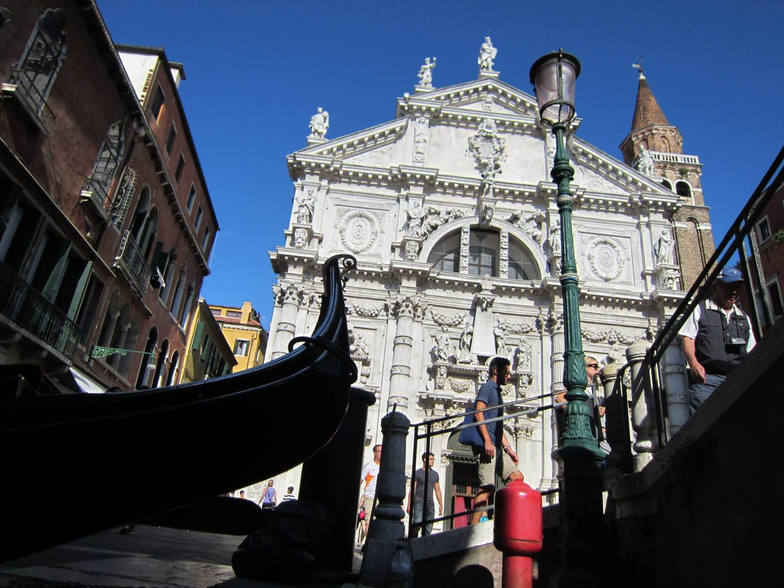
Pps y fotografía Mari Tere

Slide 37
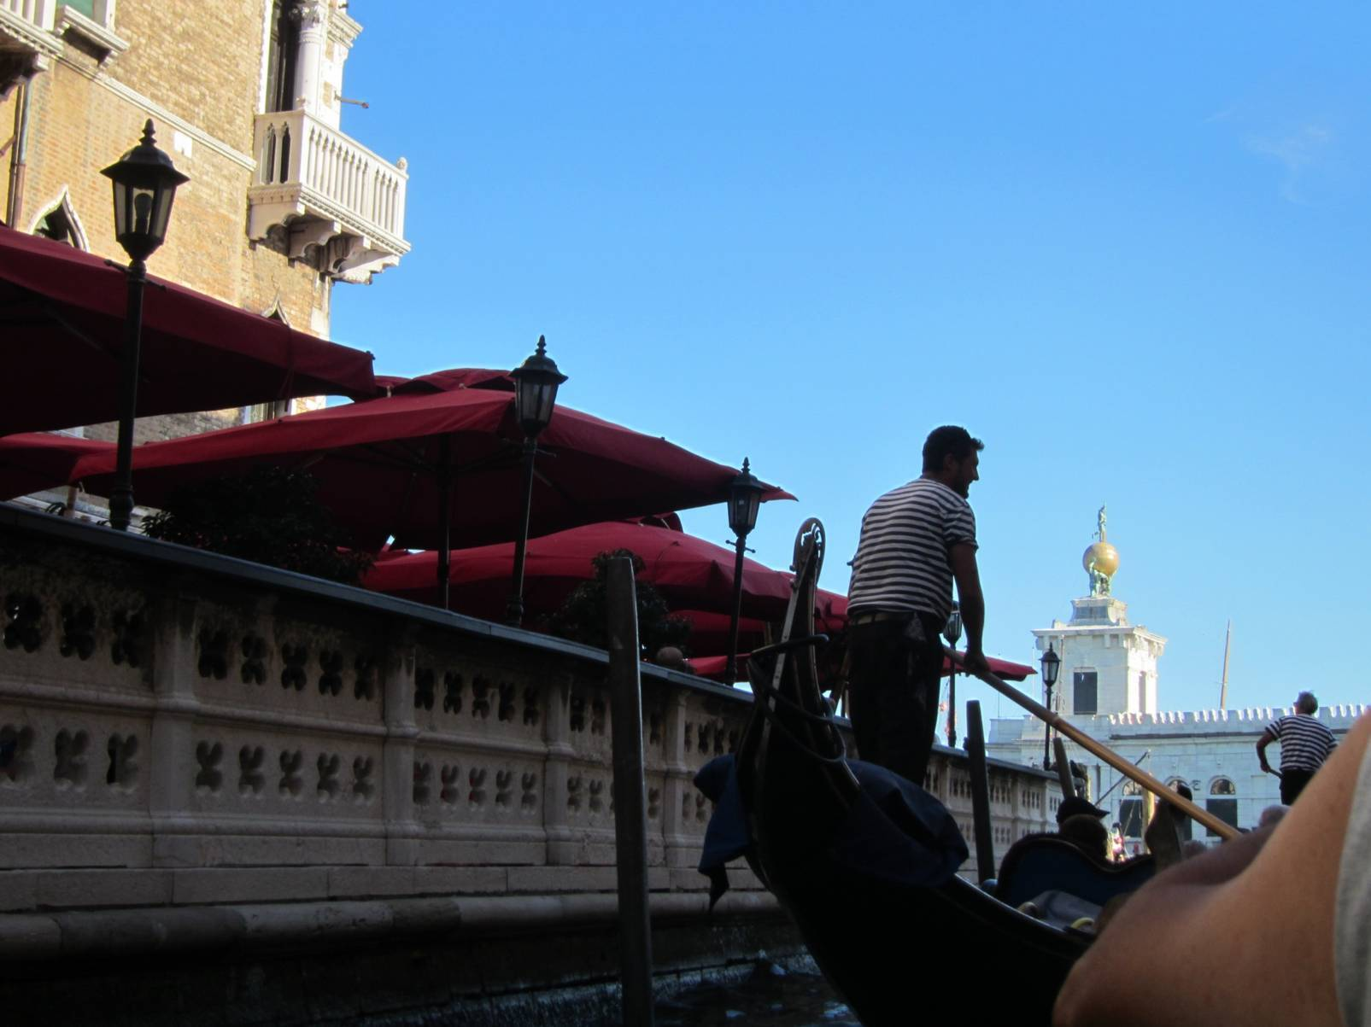
Pps y fotografía Mari Tere

Slide 38
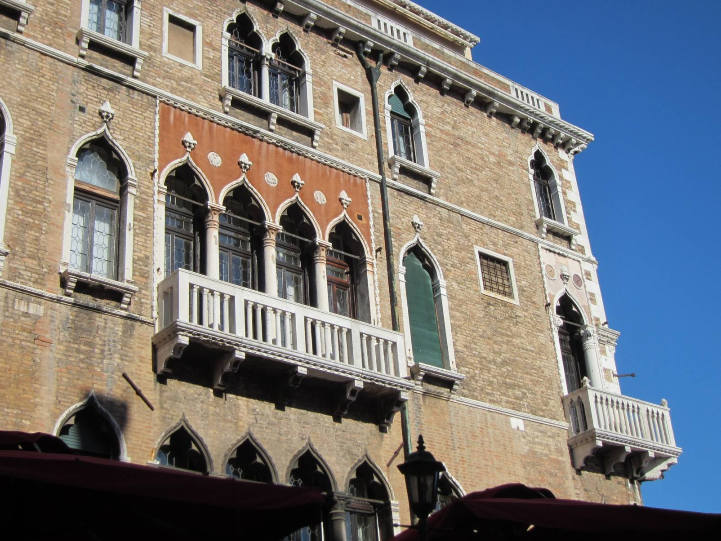
Pps y fotografía Mari Tere

Slide 39
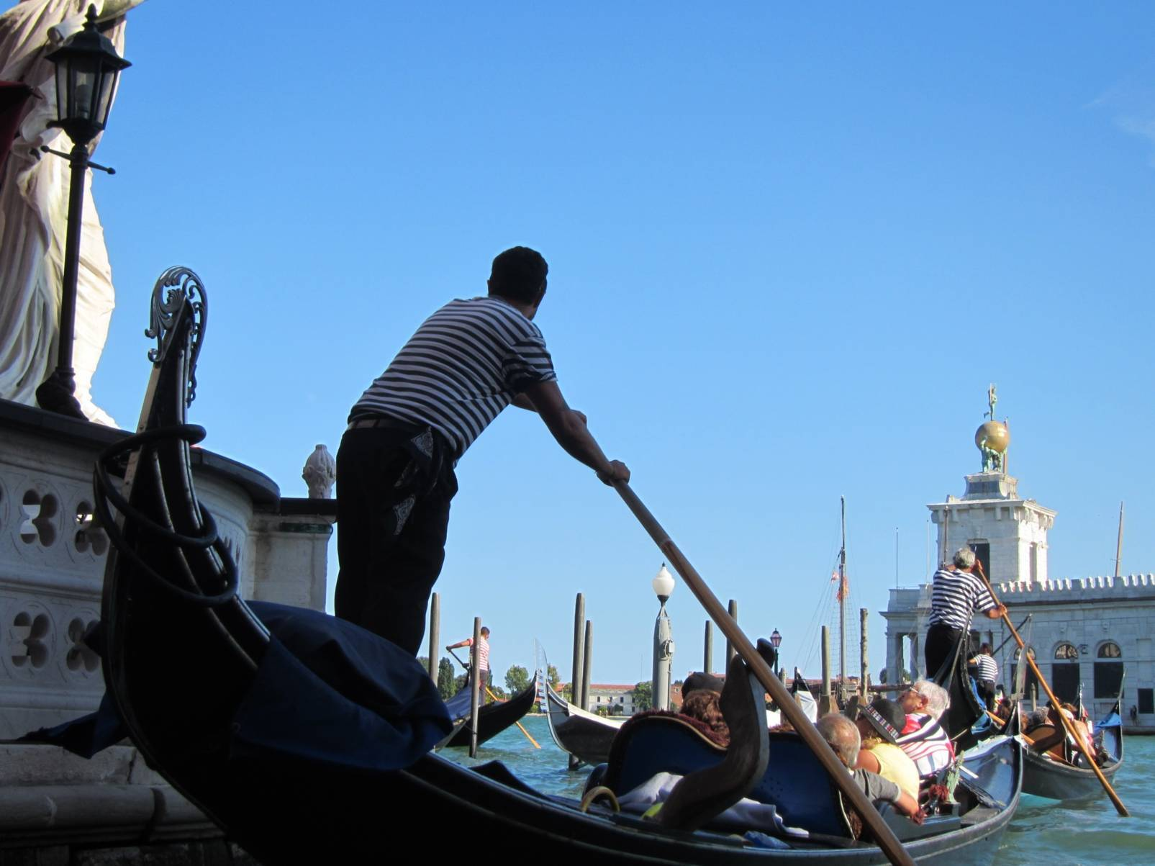
Pps y fotografía Mari Tere

Slide 40
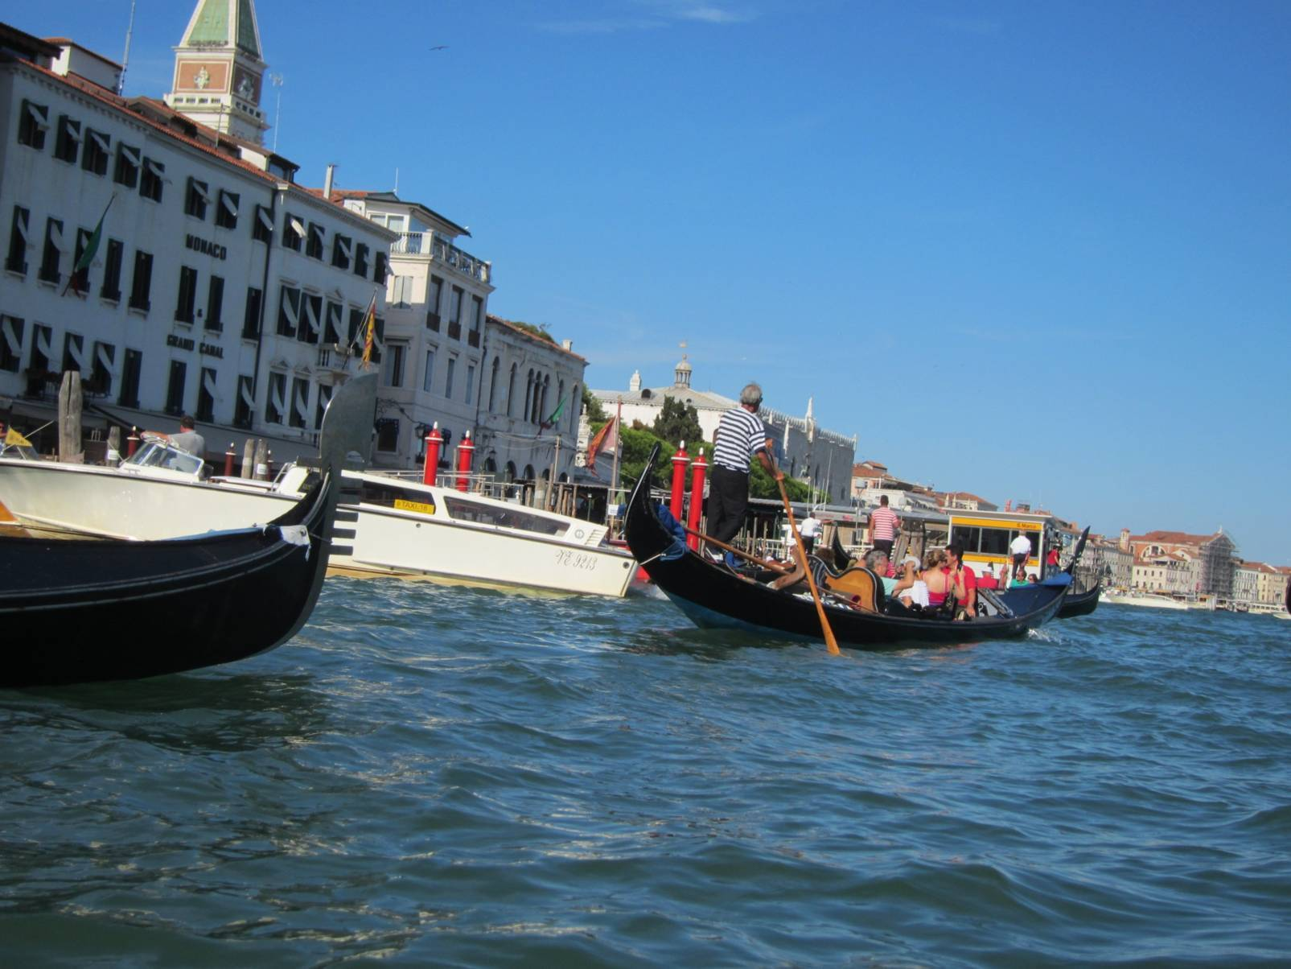
Pps y fotografía Mari Tere

Slide 41
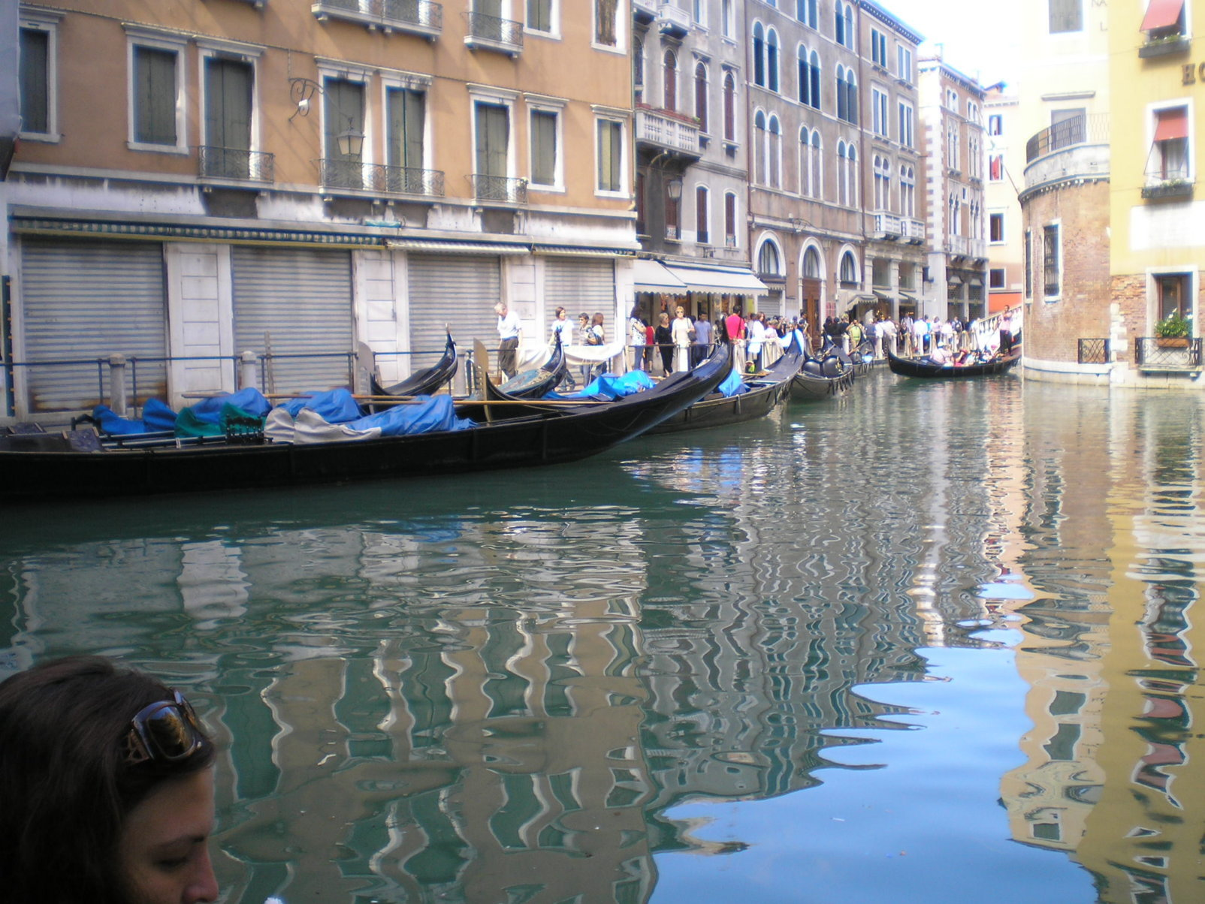
Pps y fotografía Mari Tere

Slide 42
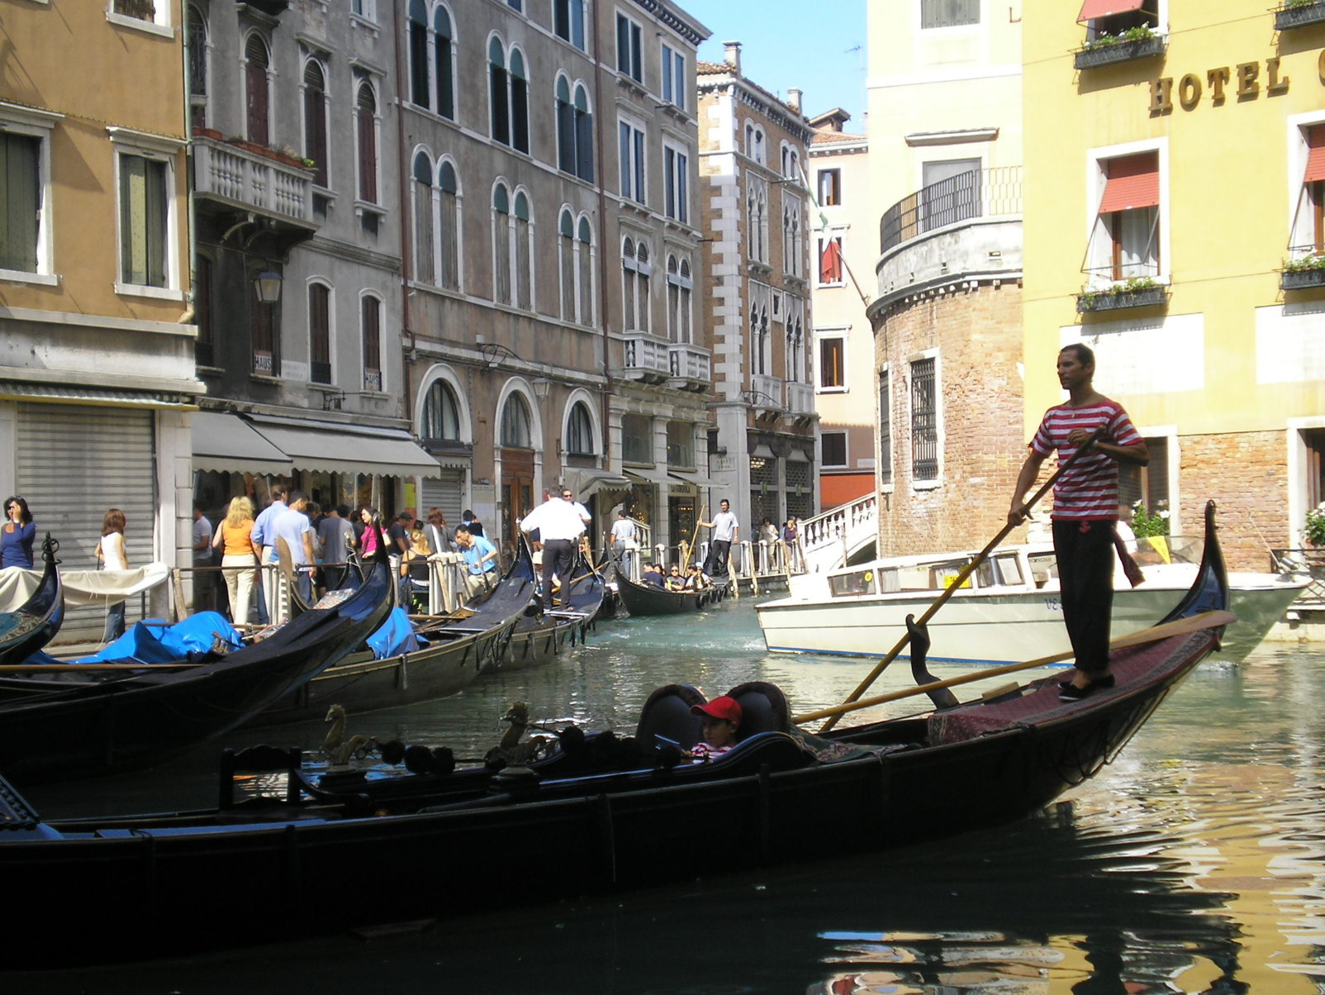
Pps y fotografía Mari Tere

Slide 43
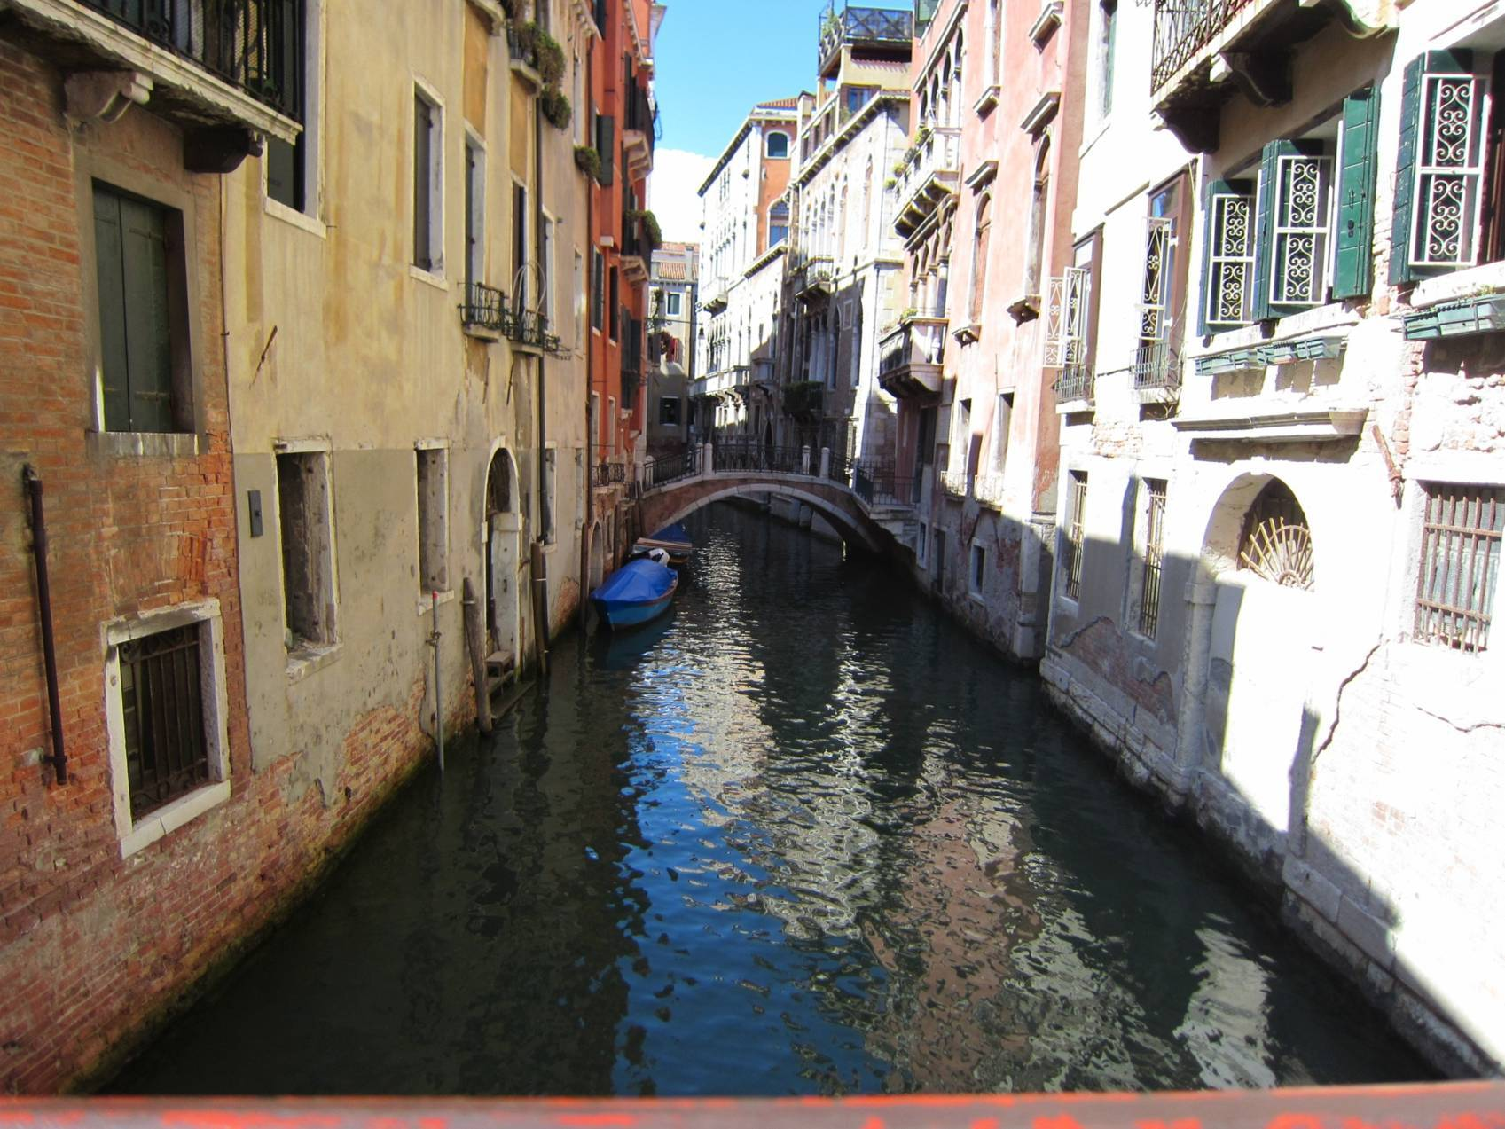
Pps y fotografía Mari Tere

Slide 44
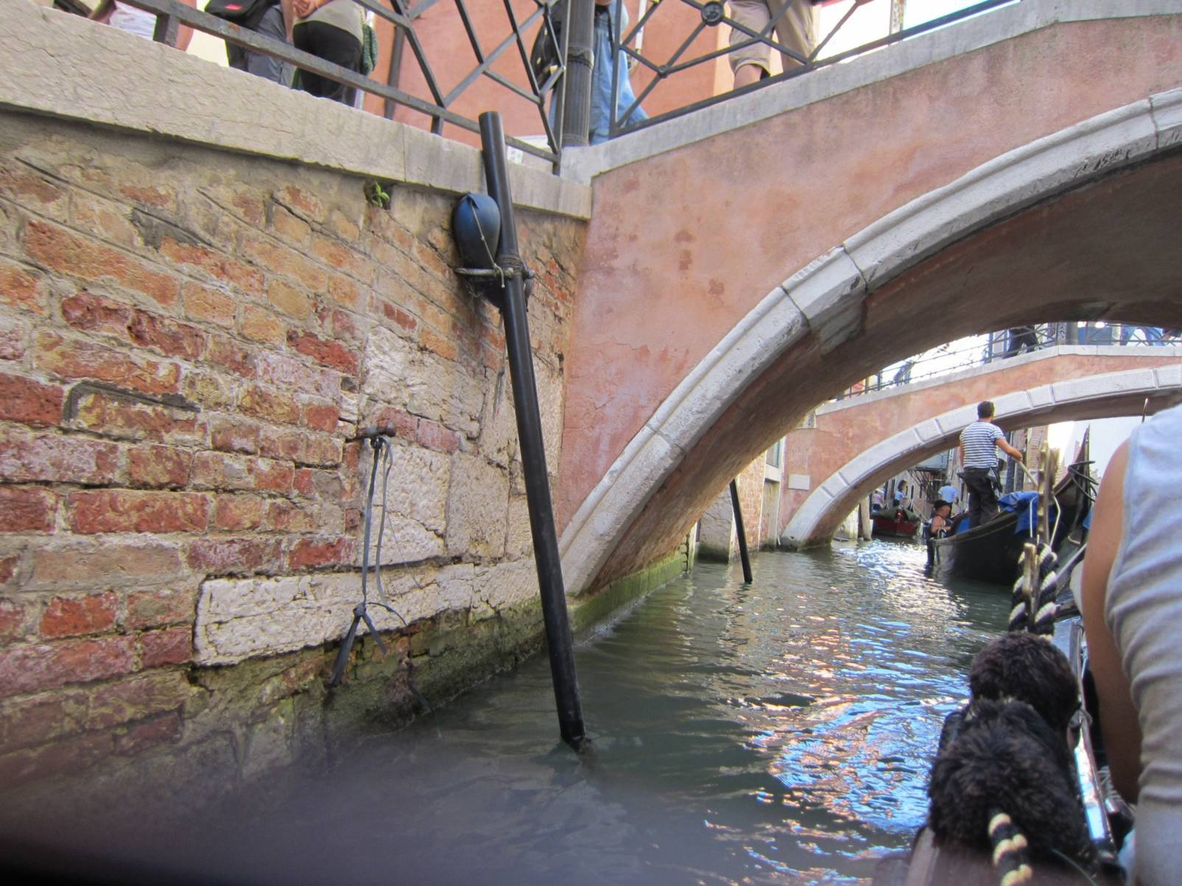
Pps y fotografía Mari Tere

Slide 45
Pps y fotografía Mari Tere

Slide 46
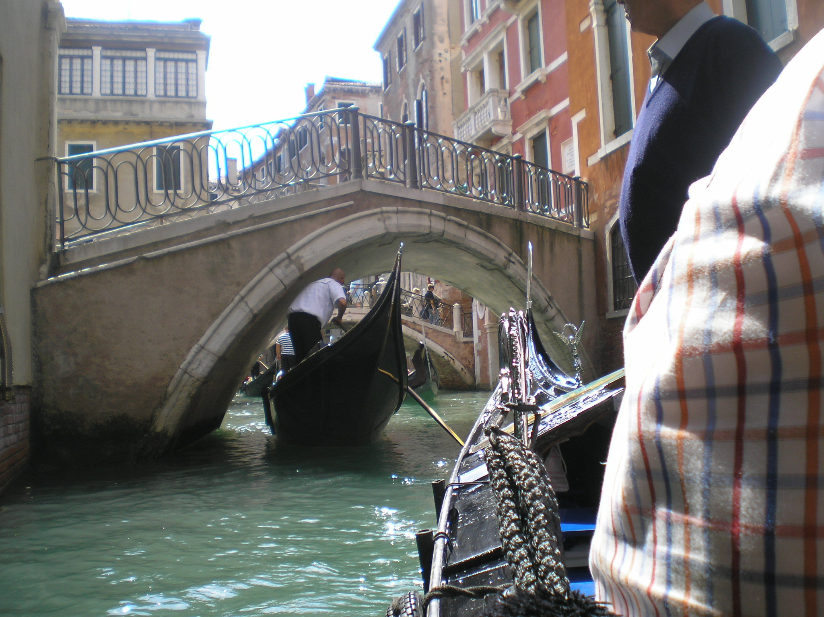
Pps y fotografía Mari Tere

Slide 47
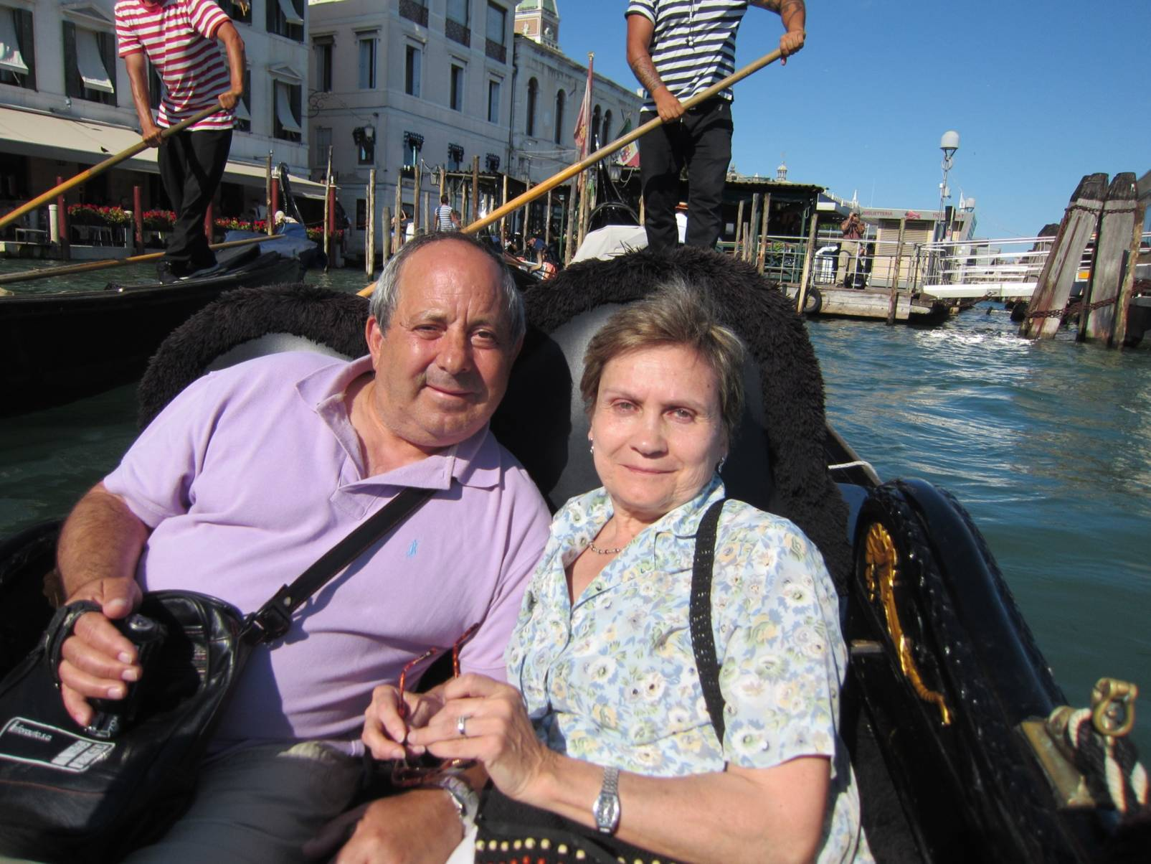
Pps Mari Tere

Slide 48
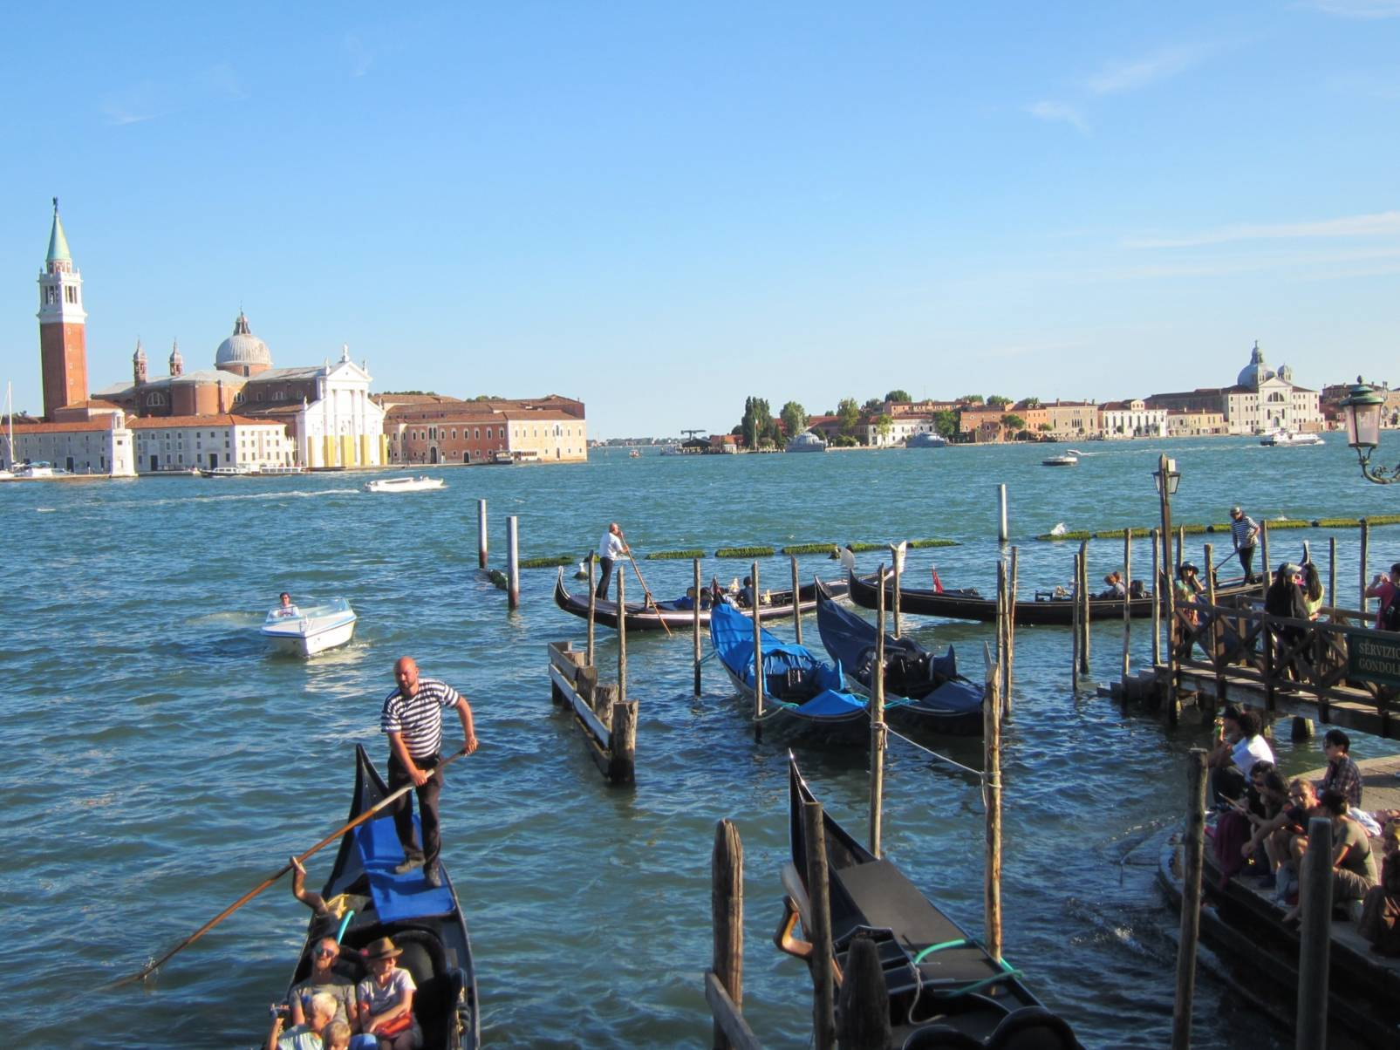
Pps y fotografía Mari Tere

Slide 49
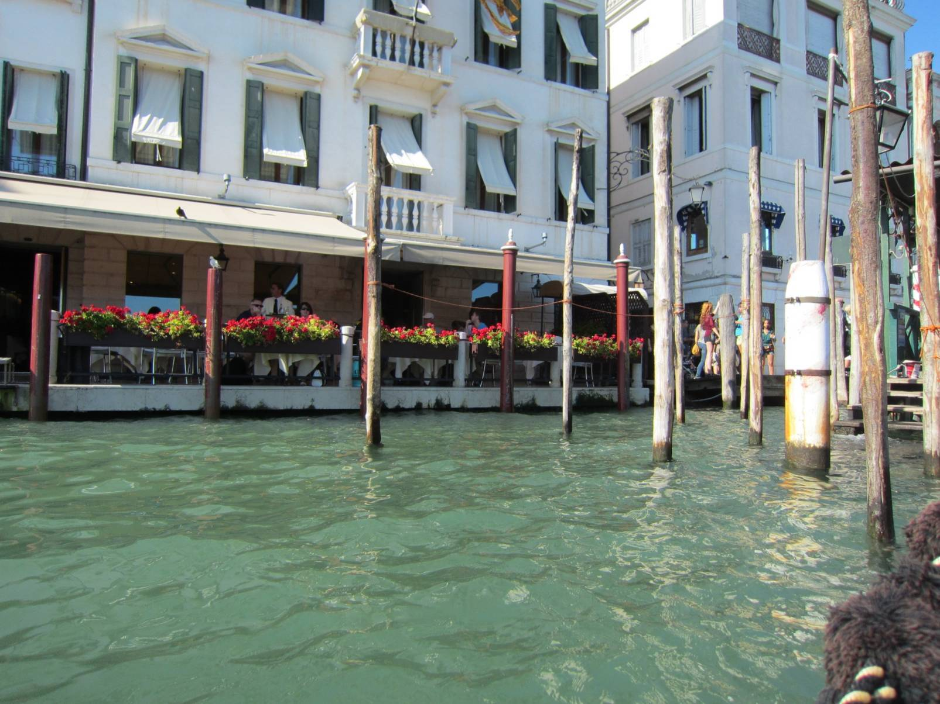
Pps y fotografía Mari Tere

Slide 50
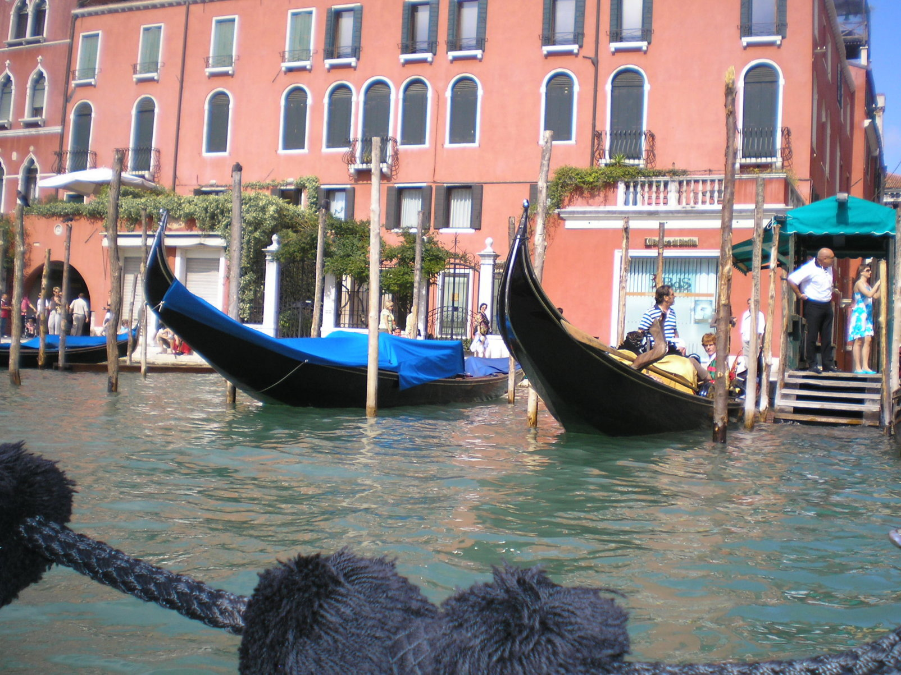
Pps y fotografía Mari Tere

Slide 51

Pps Mari Tere

Slide 52

Pps y fotografía Mari Tere

Slide 53




Slide 54



Accede a la sección que desees desde aquí:
Propia Creación
De la Red
Dedicatorias | Fechas Especiales | Graciosos
Historia y Arte | Lugares | Musicales
Naturaleza y Ciencias | Política | Reflexión
Religiosos | Románticos | Salud
Dedicatorias | Fechas Especiales | Graciosos
Historia y Arte | Lugares | Musicales
Naturaleza y Ciencias | Política | Reflexión
Religiosos | Románticos | Salud
Si deseas recibir pps periódicamente en tu correo electrónico subscríbete aquí:

